Slide 1
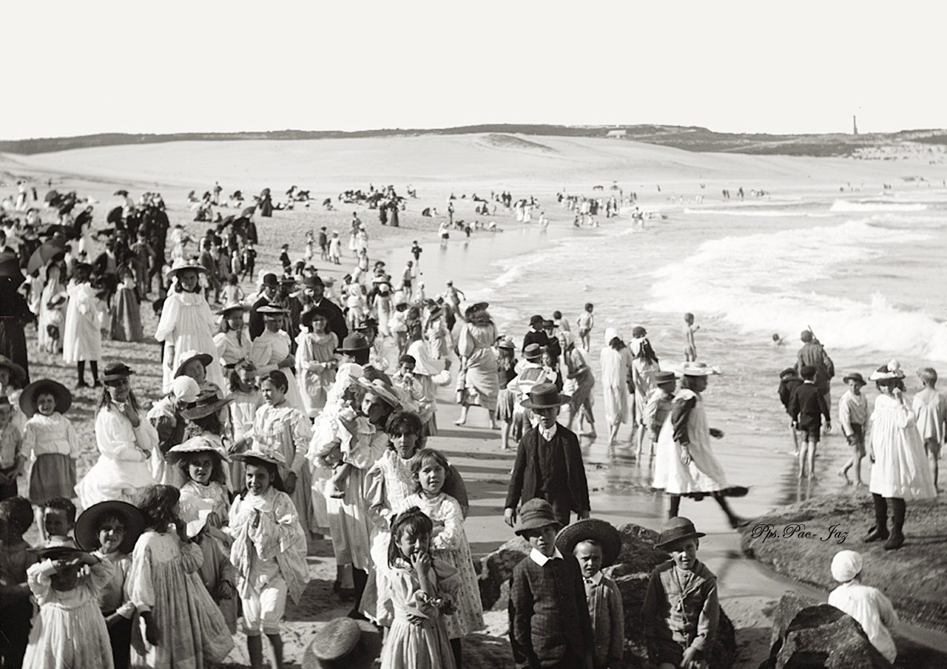




Esta es una creación de Pac-Jaz

Slide 2
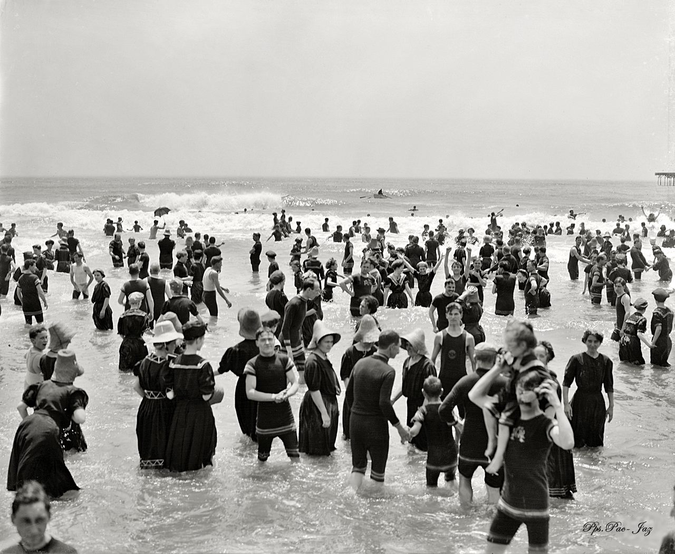
1910

Slide 3
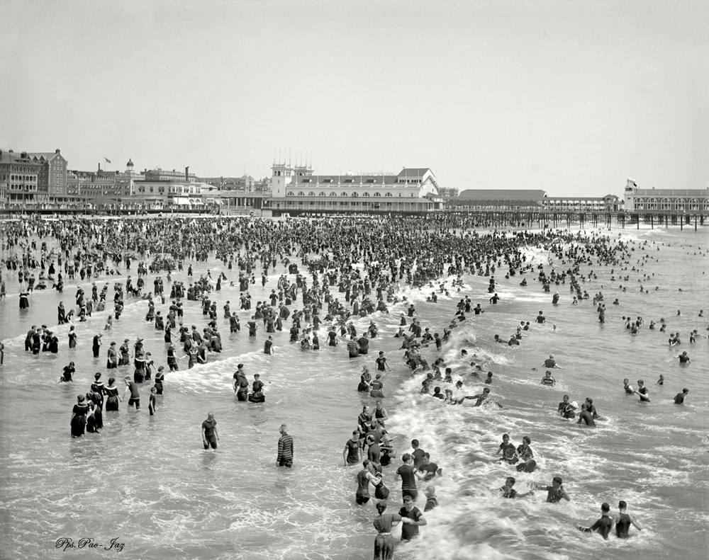
1904

Slide 4
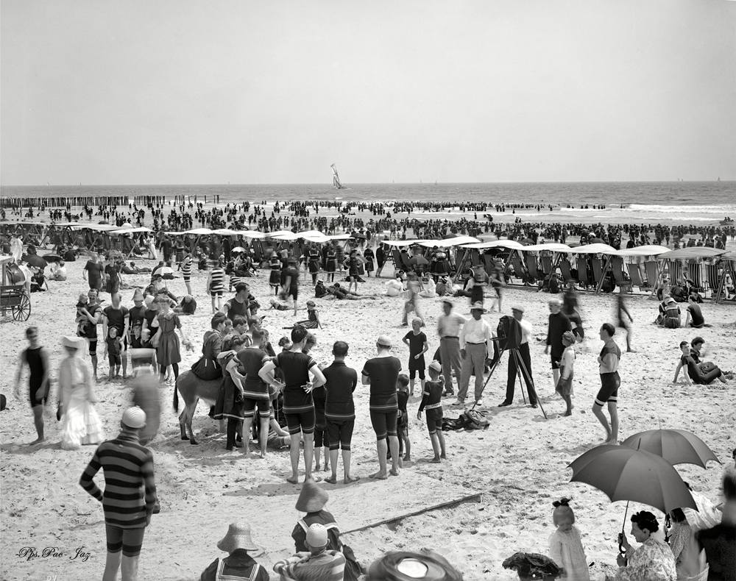
1904

Slide 5
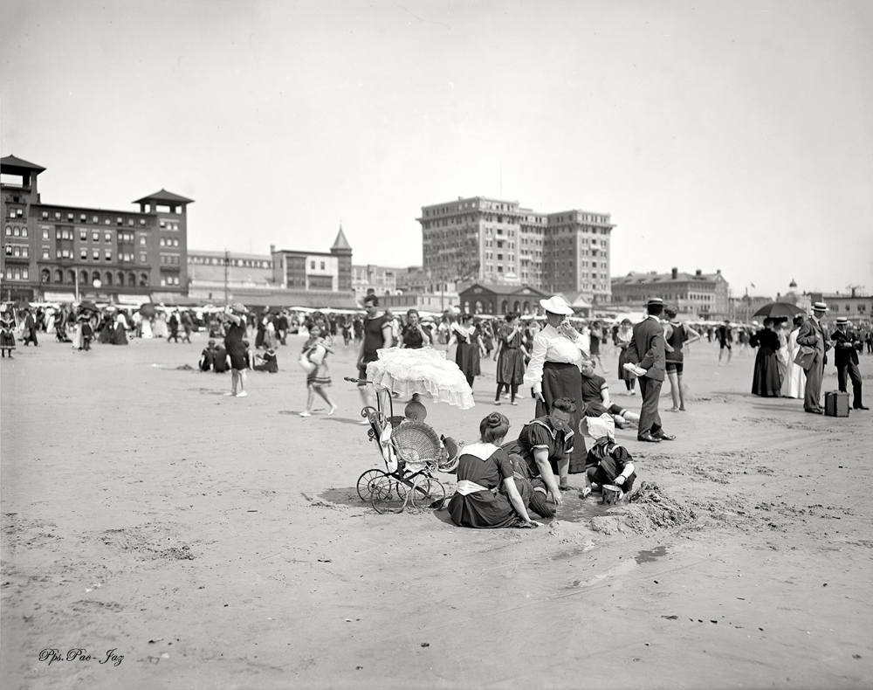
1910

Slide 6
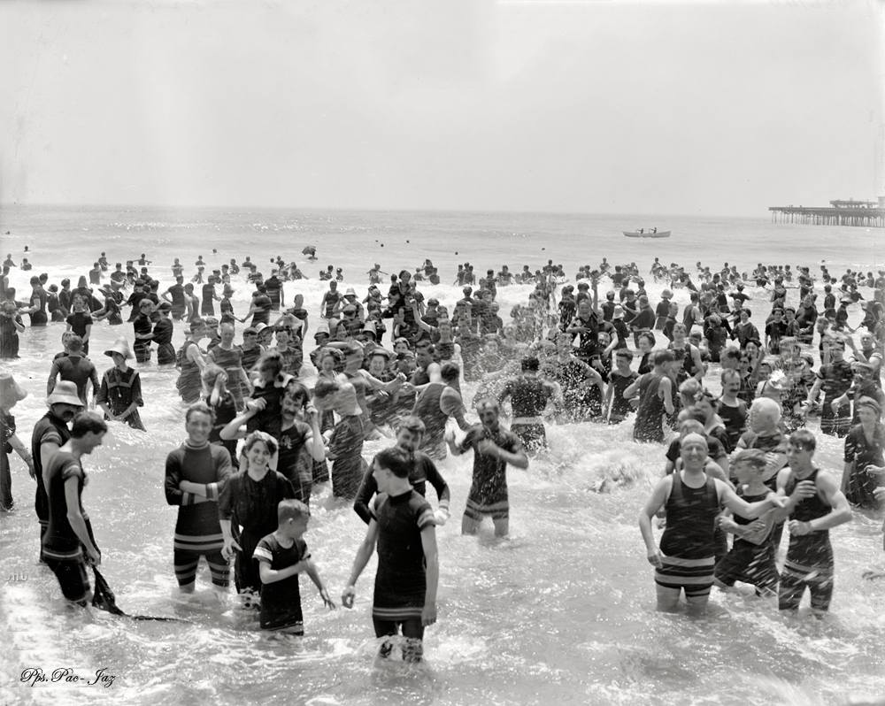
1910

Slide 7
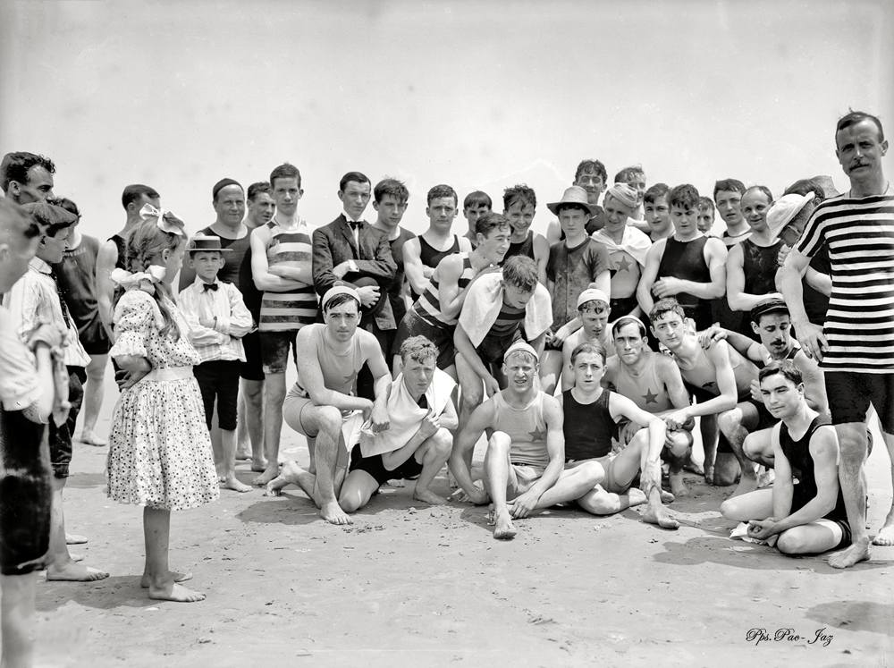
1905

Slide 8
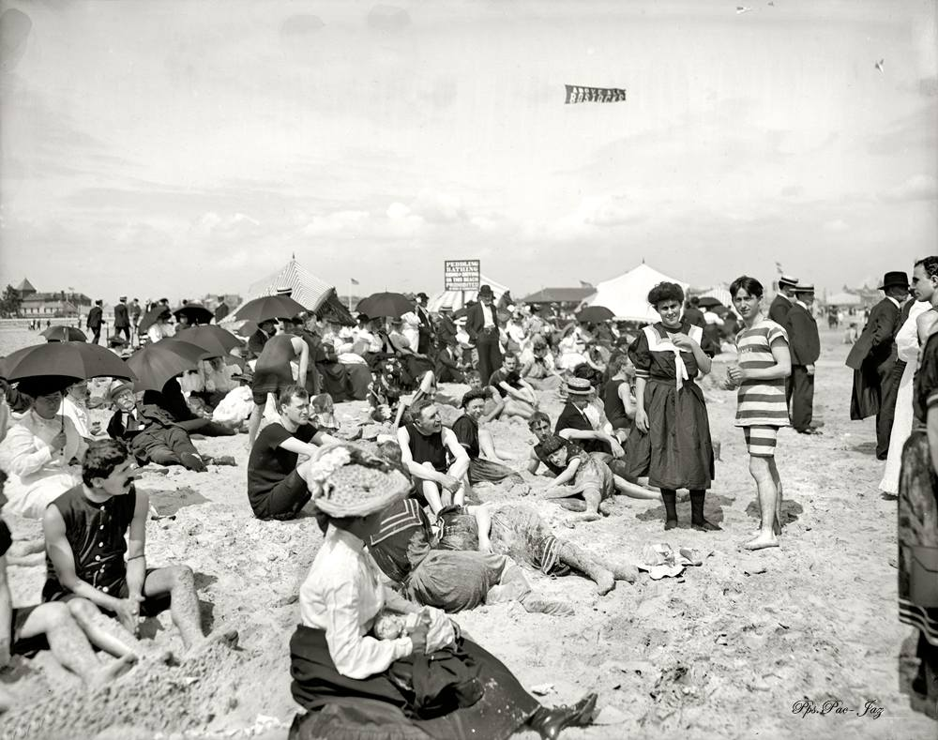
1904

Slide 9
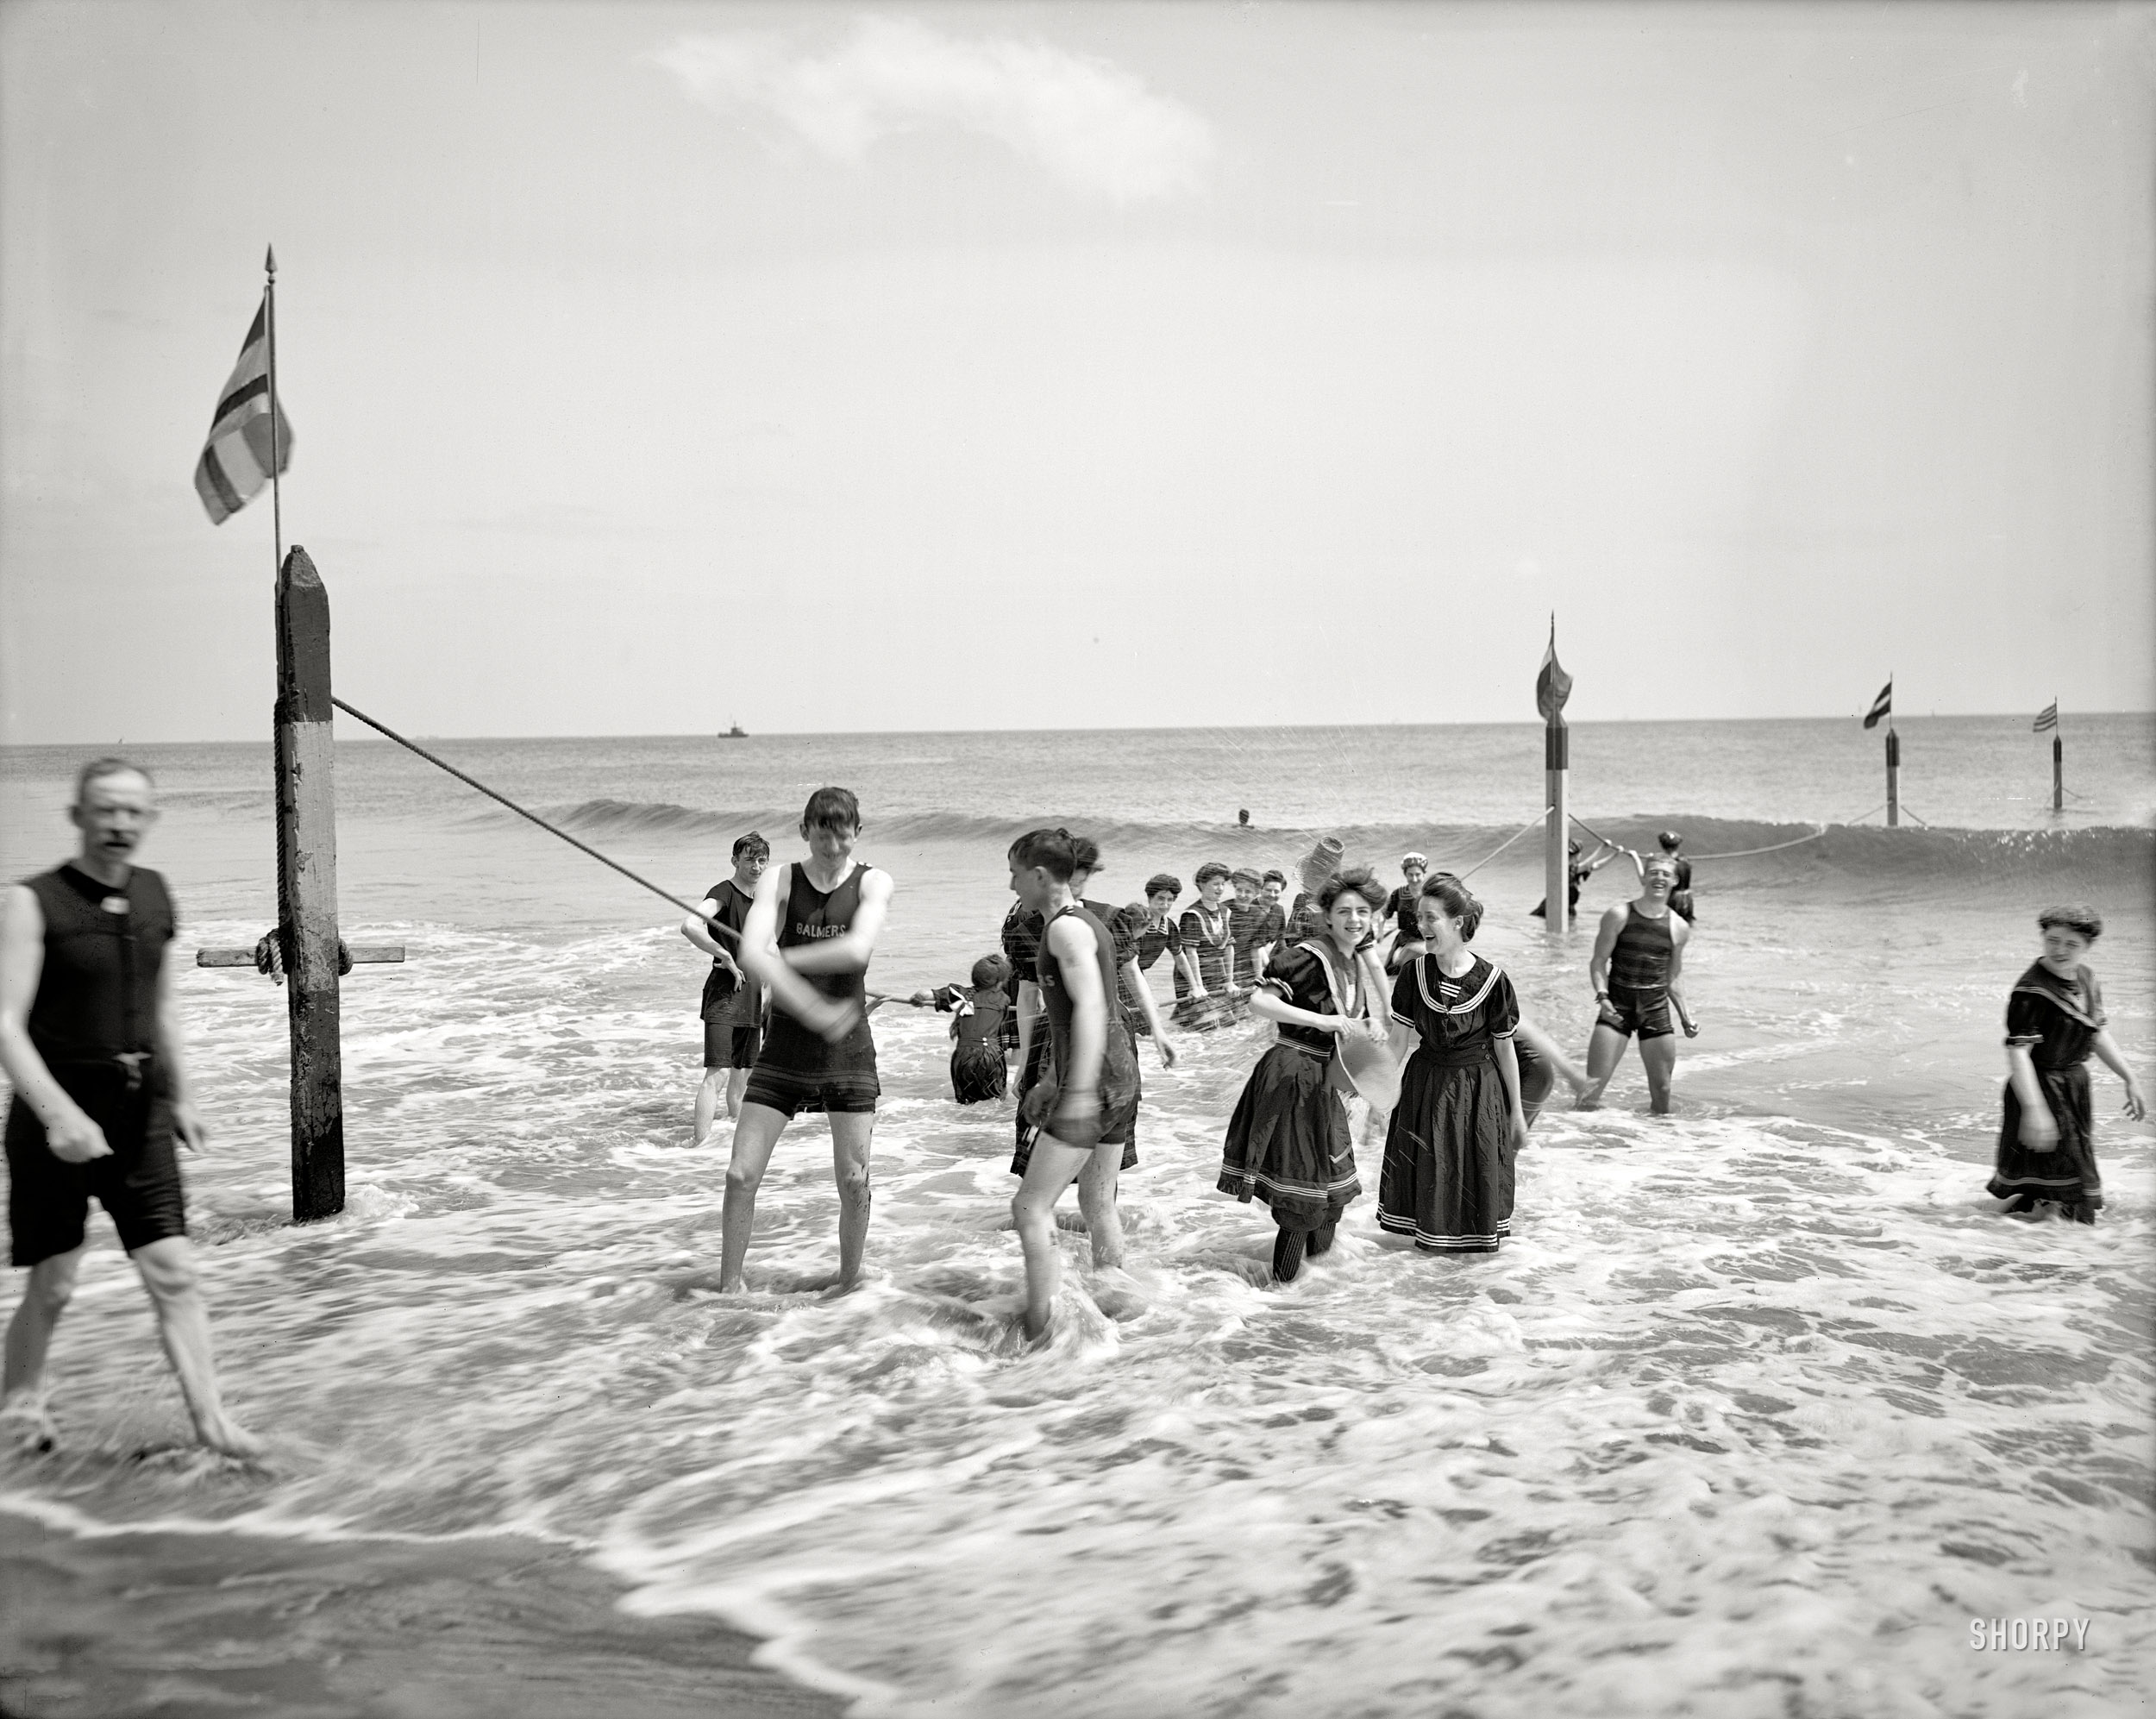
1905
Pps.Pac-Jaz

Slide 10
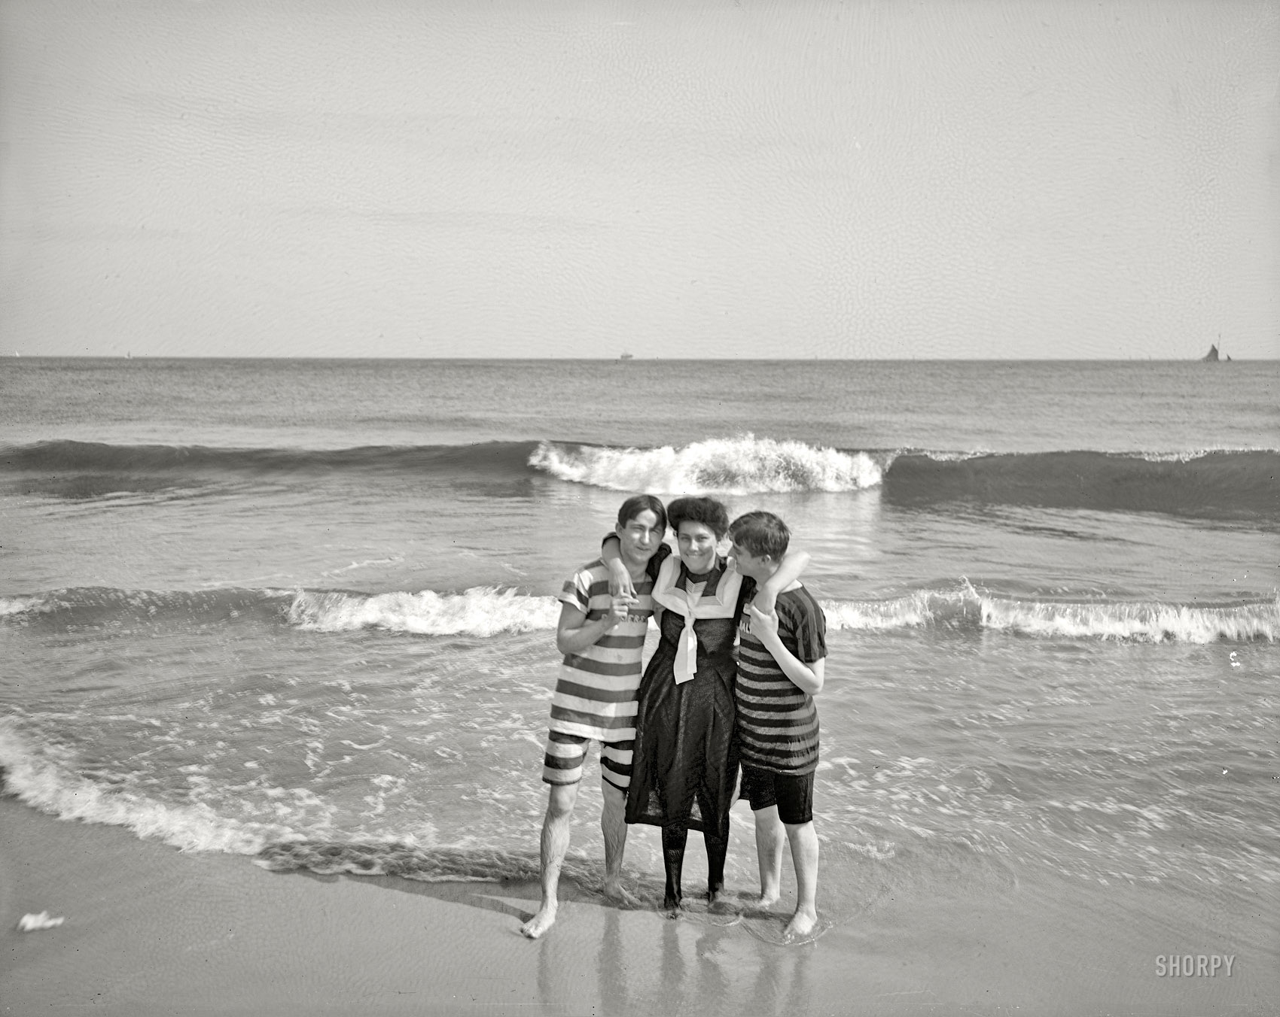
1905
Pps.Pac-Jaz

Slide 11
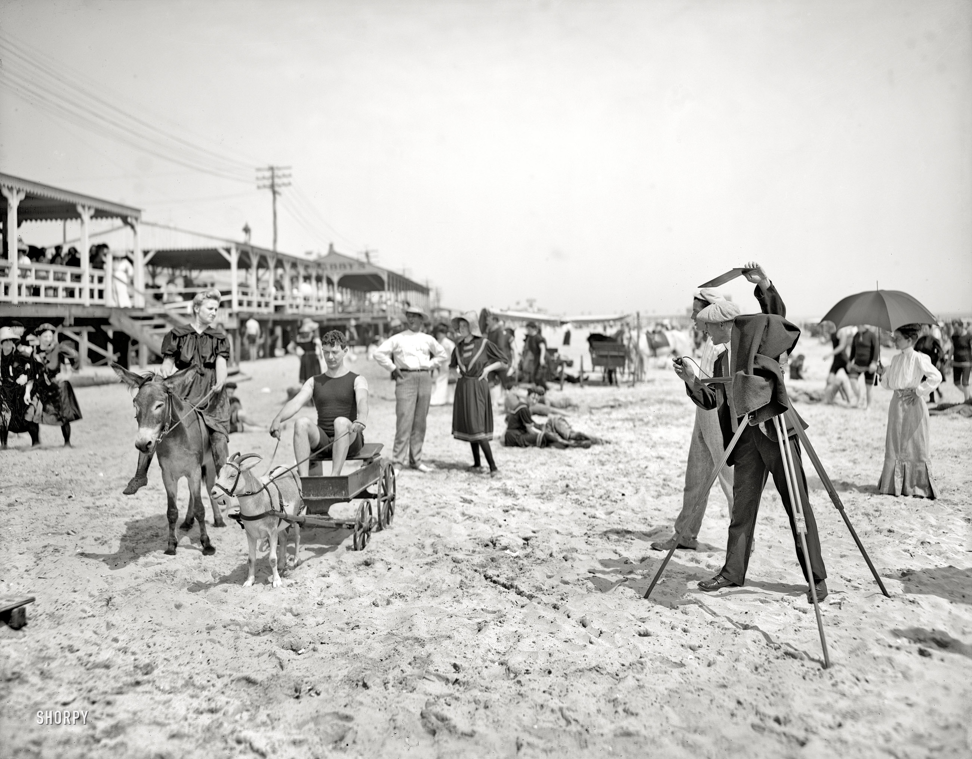
1905
Pps.Pac-Jaz

Slide 12
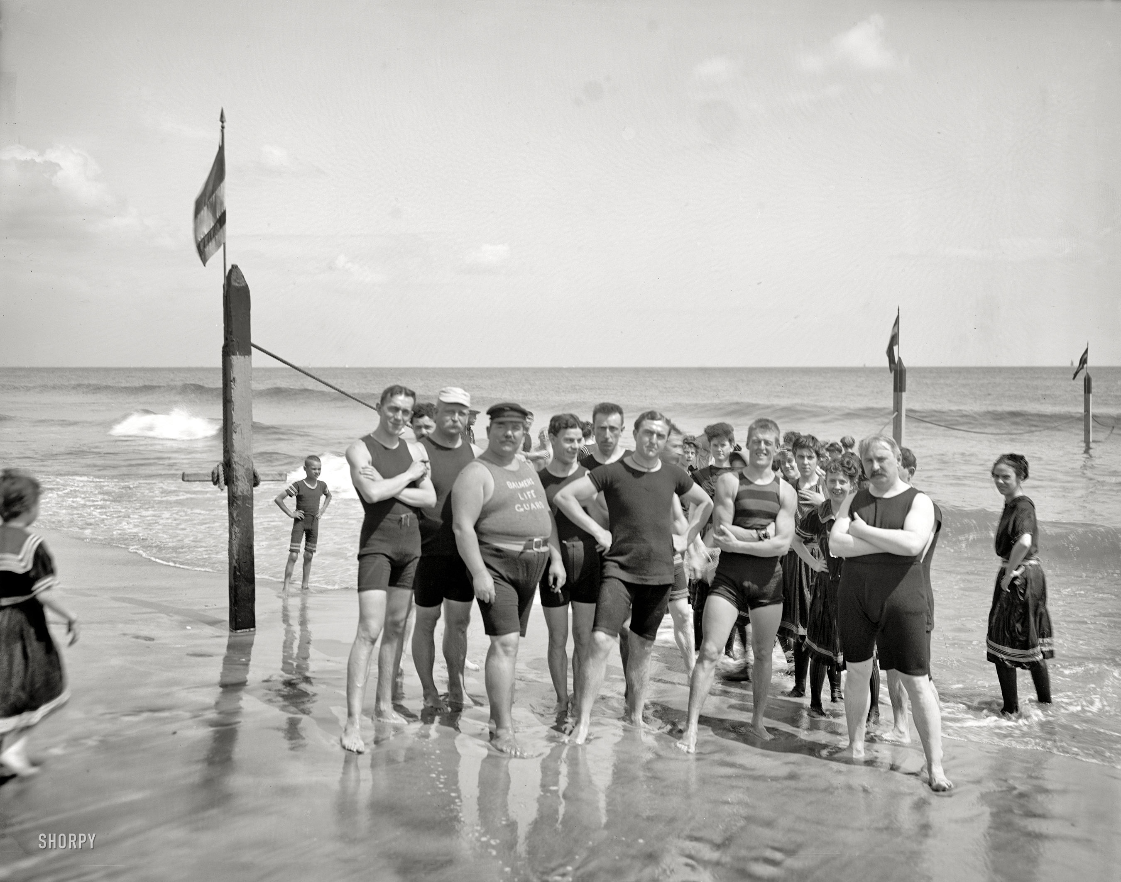
1905
Pps.Pac-Jaz

Slide 13
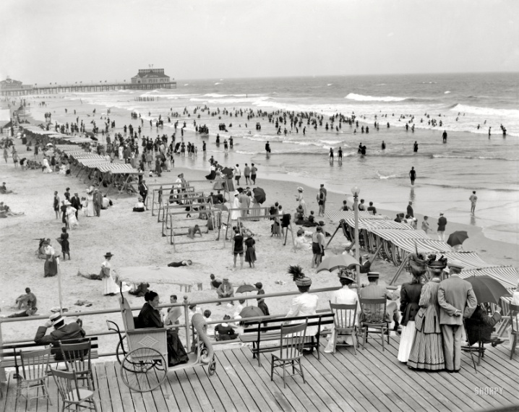
1905
Pps.Pac-Jaz

Slide 14
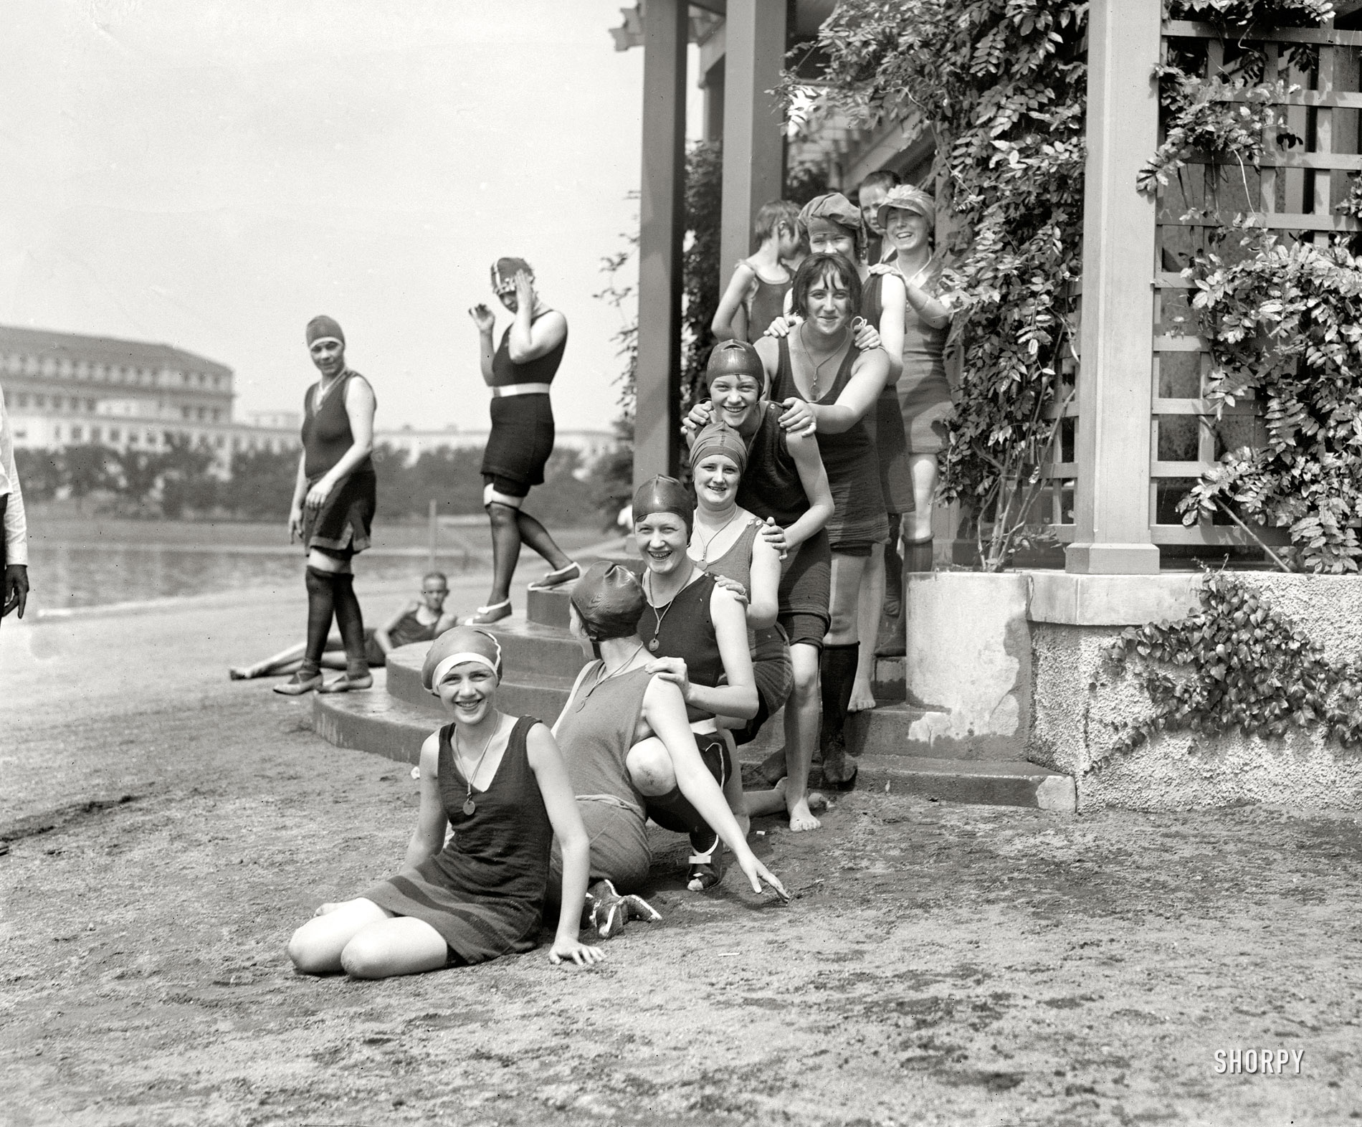
1923
Pps.Pac-Jaz

Slide 15
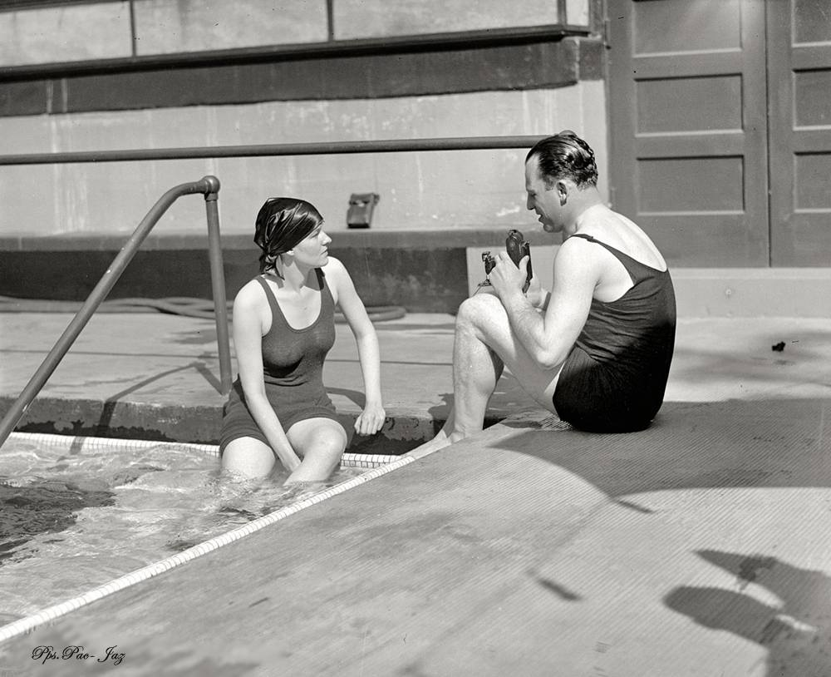
1926

Slide 16
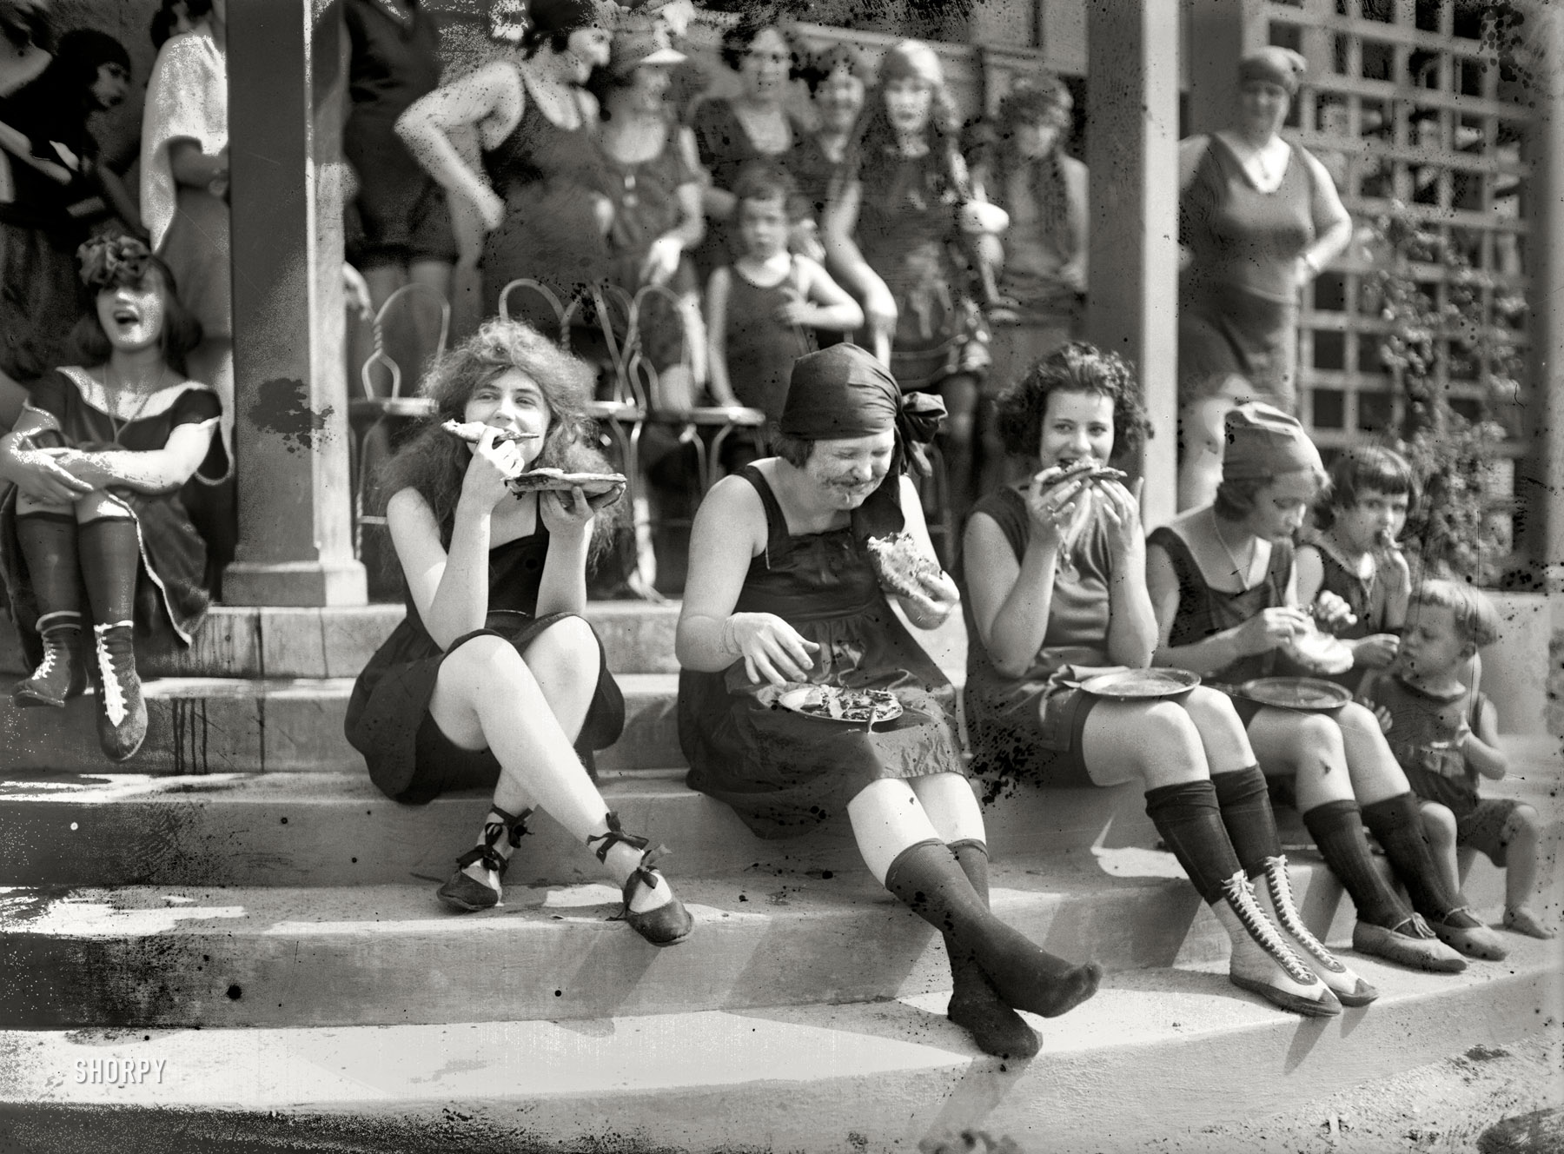
1921
Pps.Pac-Jaz

Slide 17
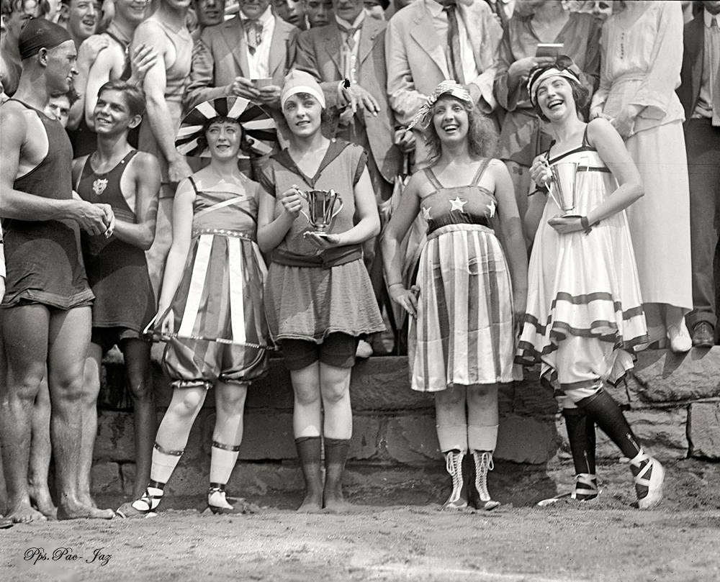
1919

Slide 18
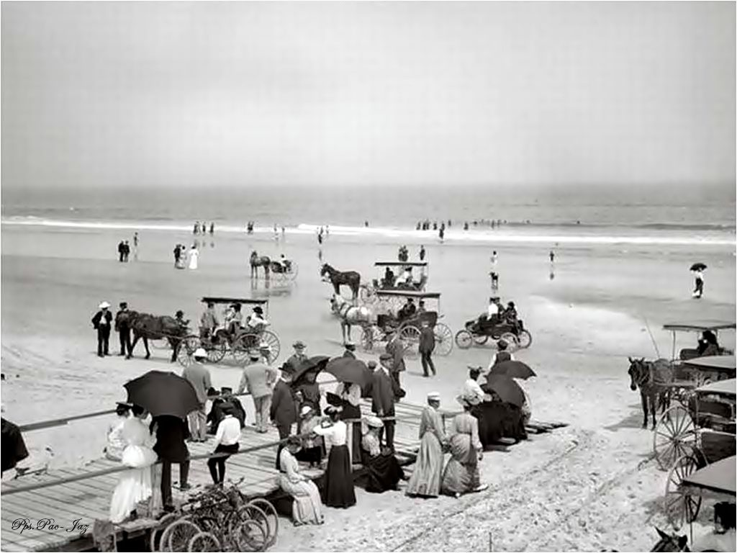
1900

Slide 19
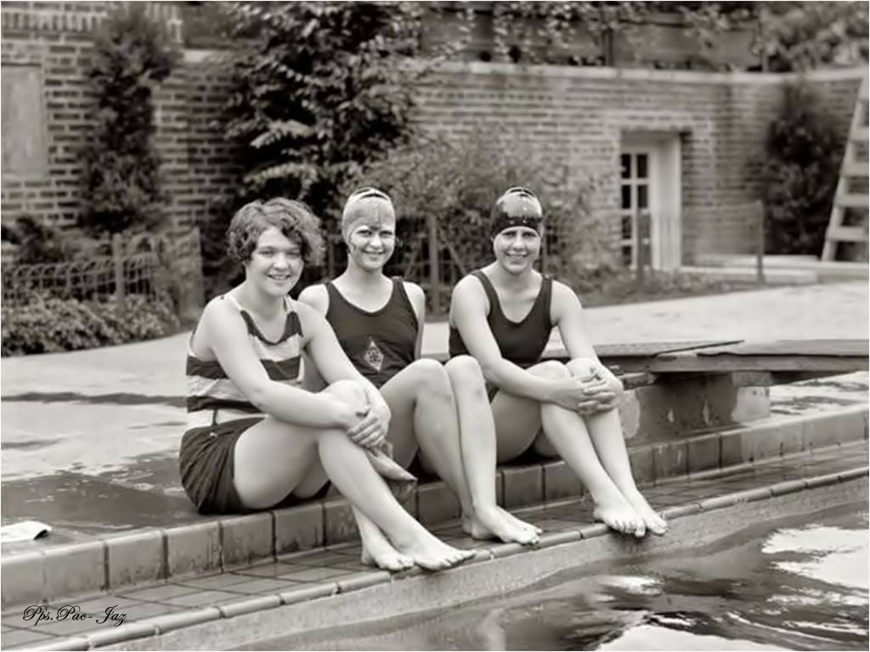
1910

Slide 20
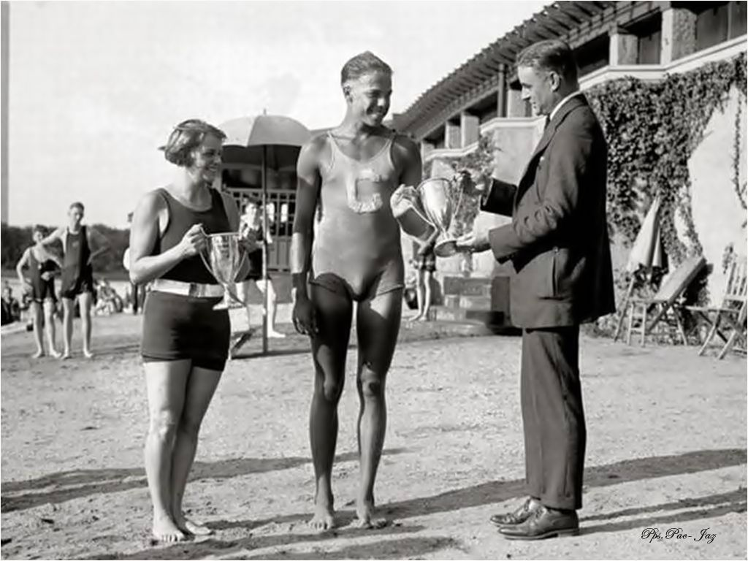
1905

Slide 21
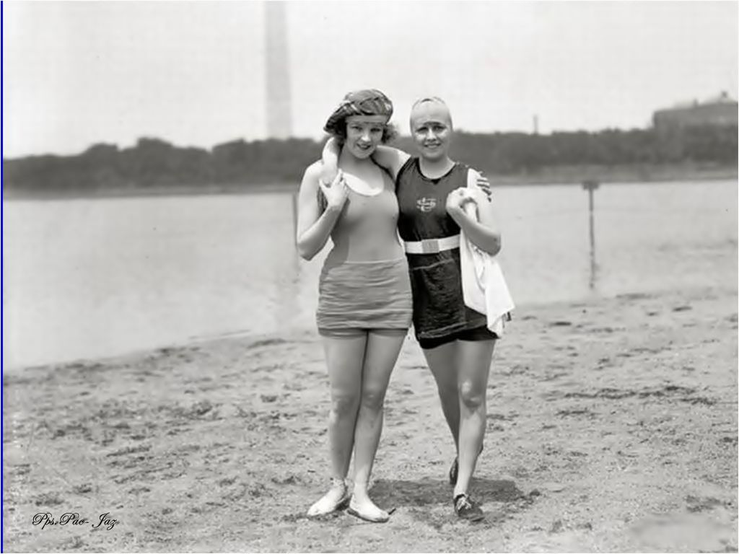
1905

Slide 22
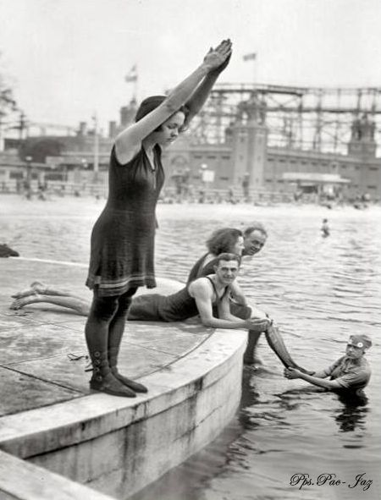
1906

Slide 23
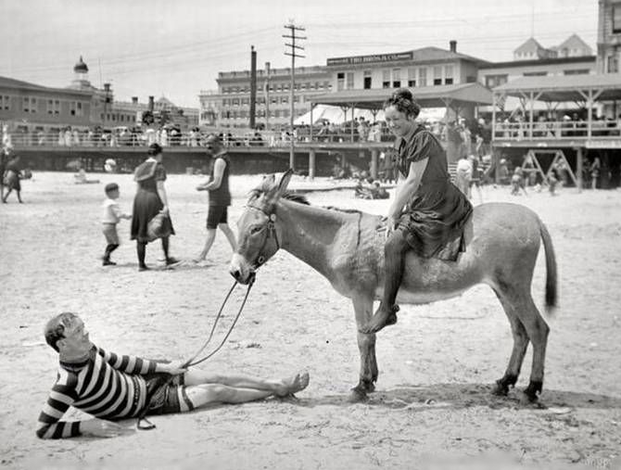
Pps.Pac-Jaz
1905

Slide 24
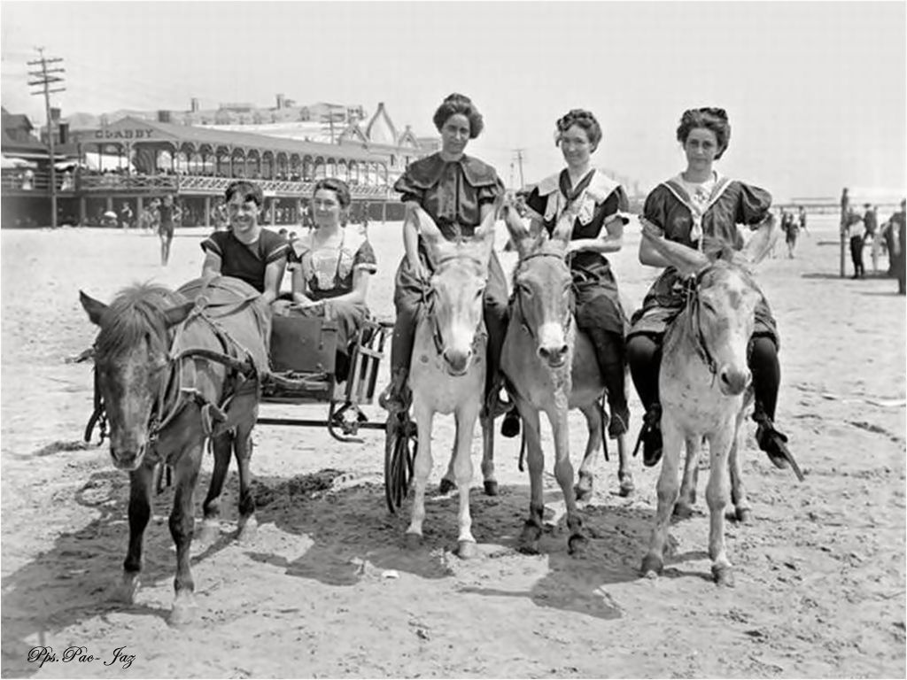
1907

Slide 25
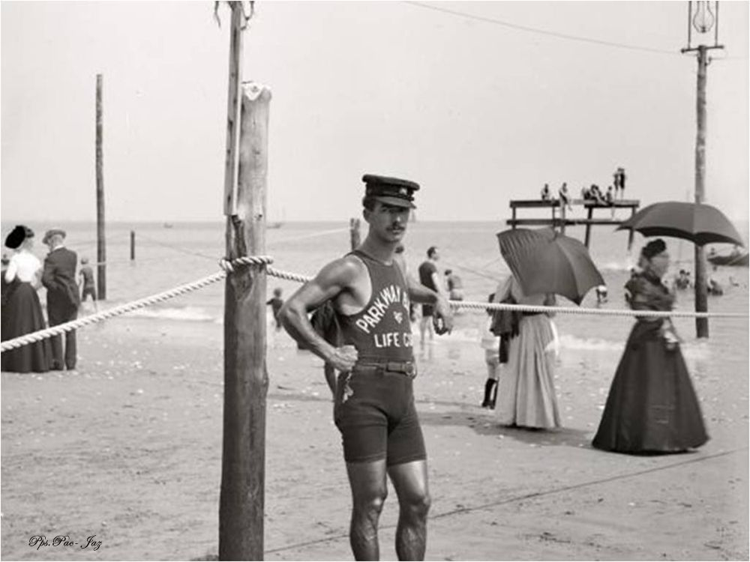
1906

Slide 26
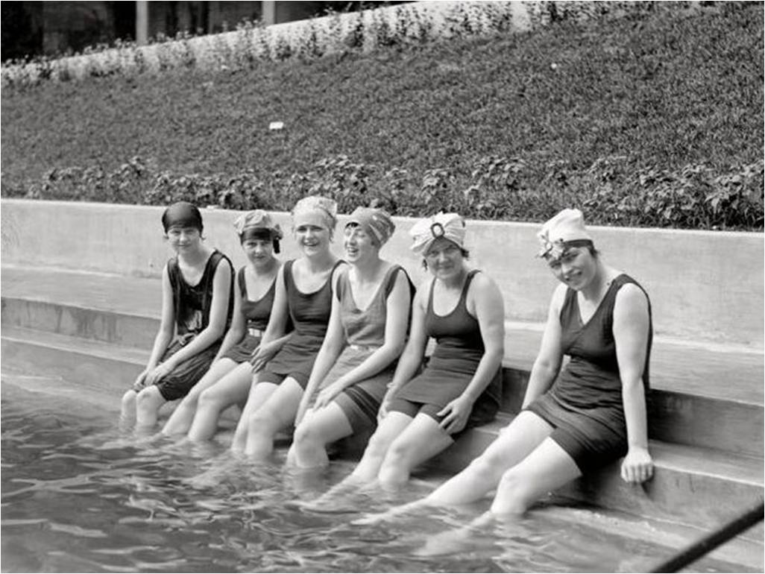
Pps.Pac-Jaz
1906

Slide 27
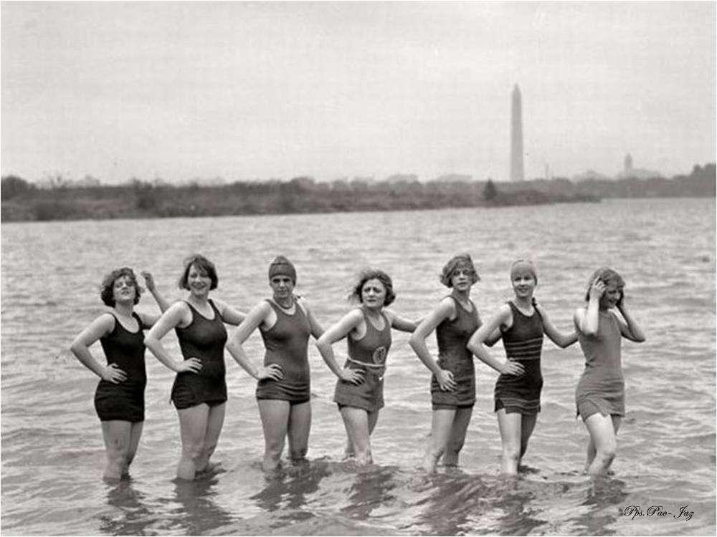
1906

Slide 28
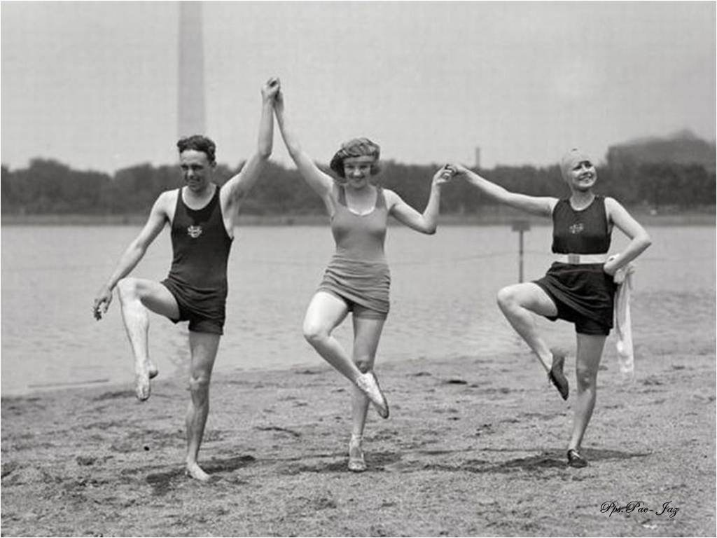
1906

Slide 29
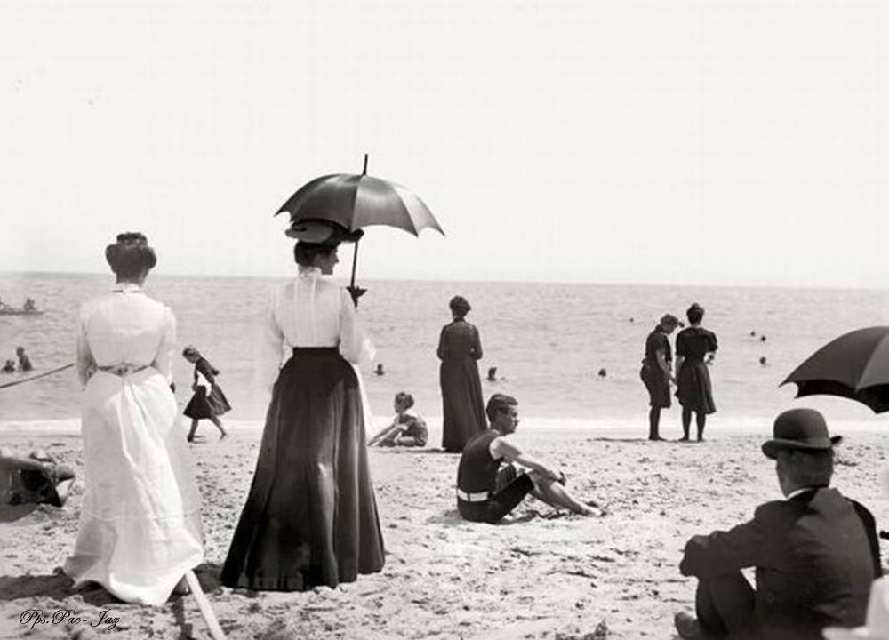
1906

Slide 30
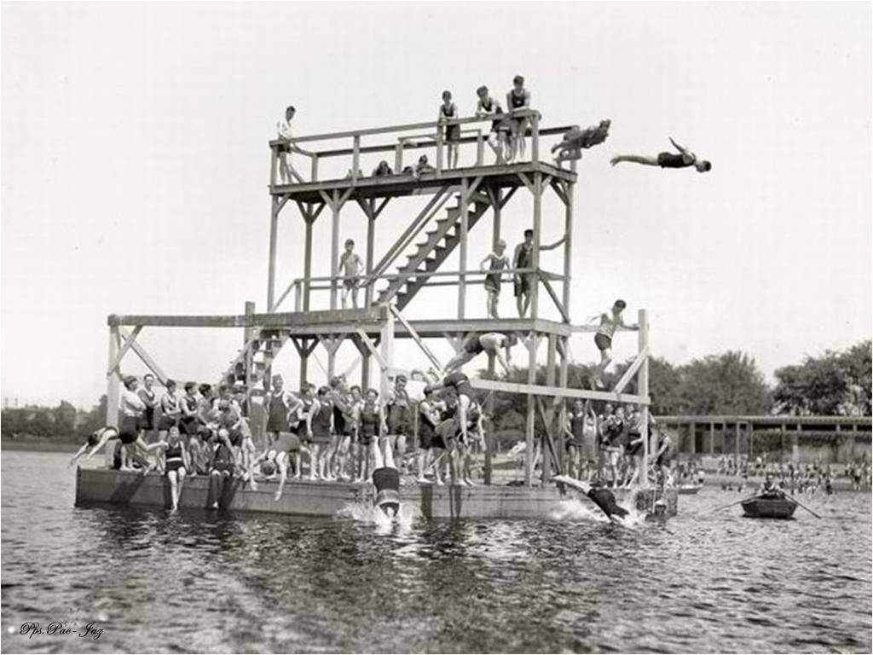
1906

Slide 31
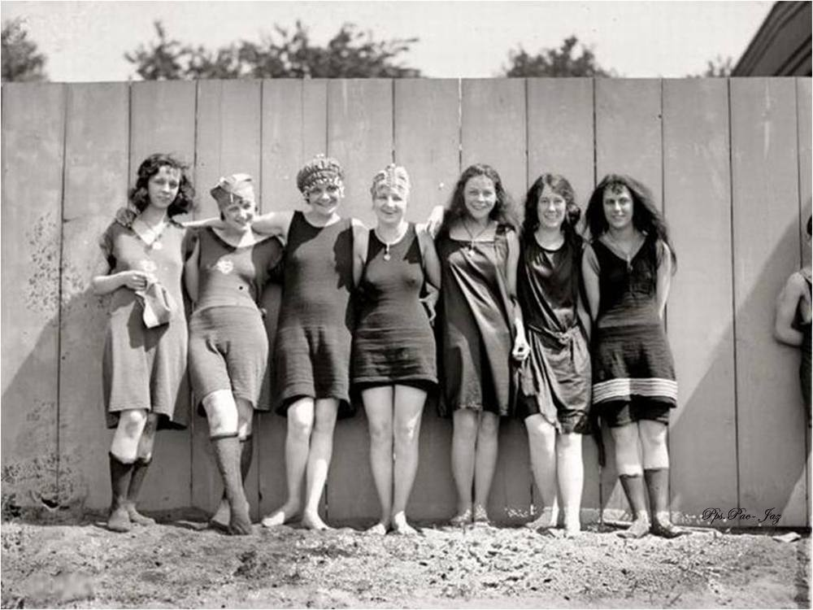
1906

Slide 32
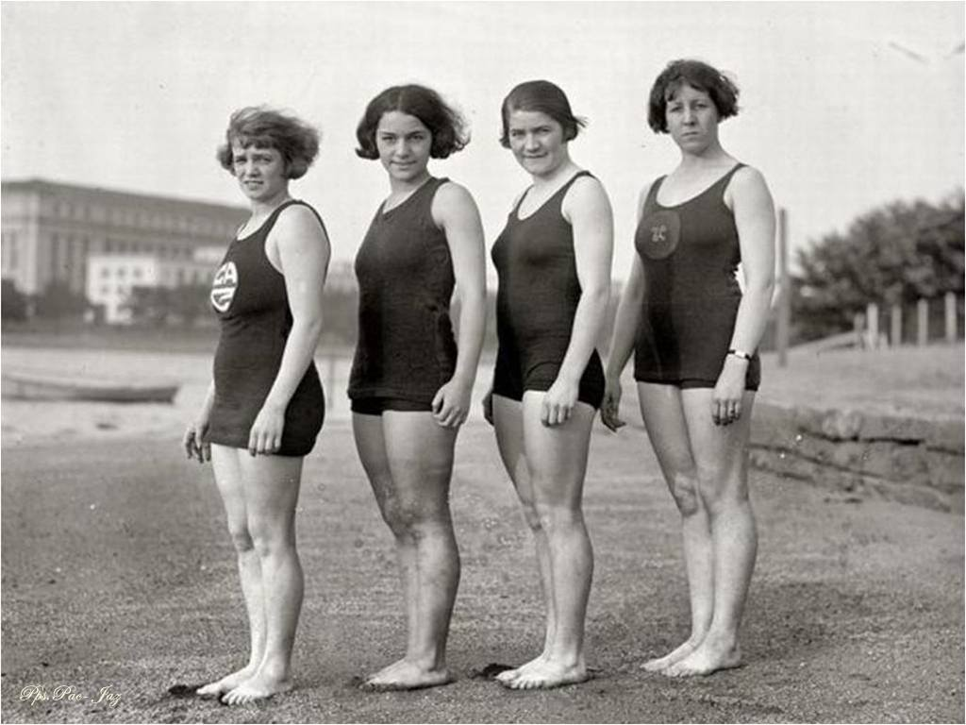
1905

Slide 33
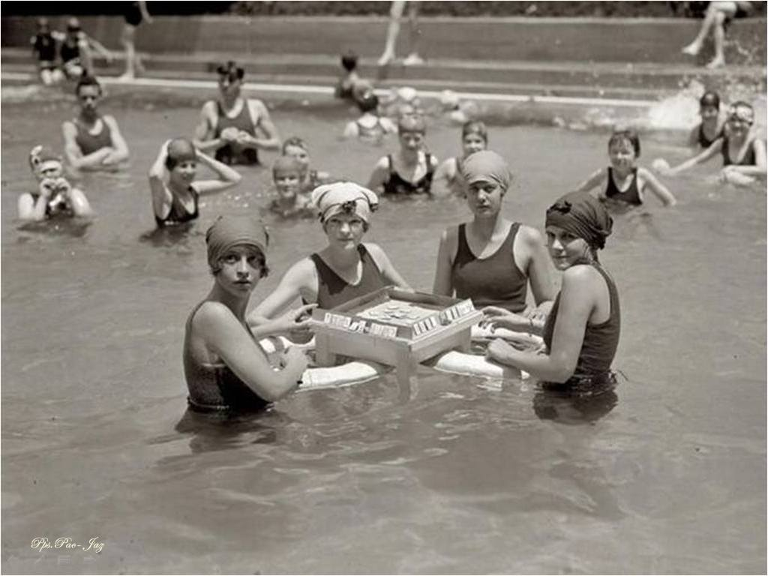
1906

Slide 34
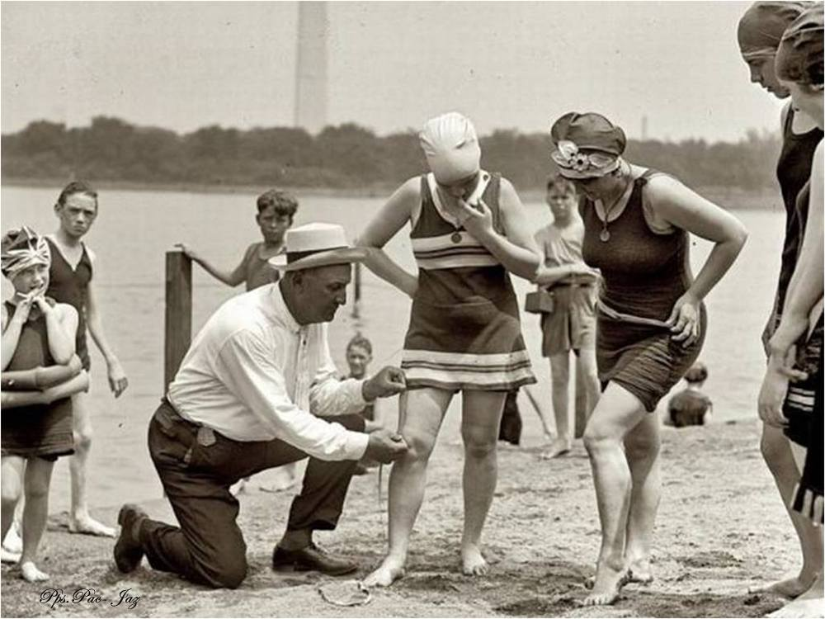
1904

Slide 35
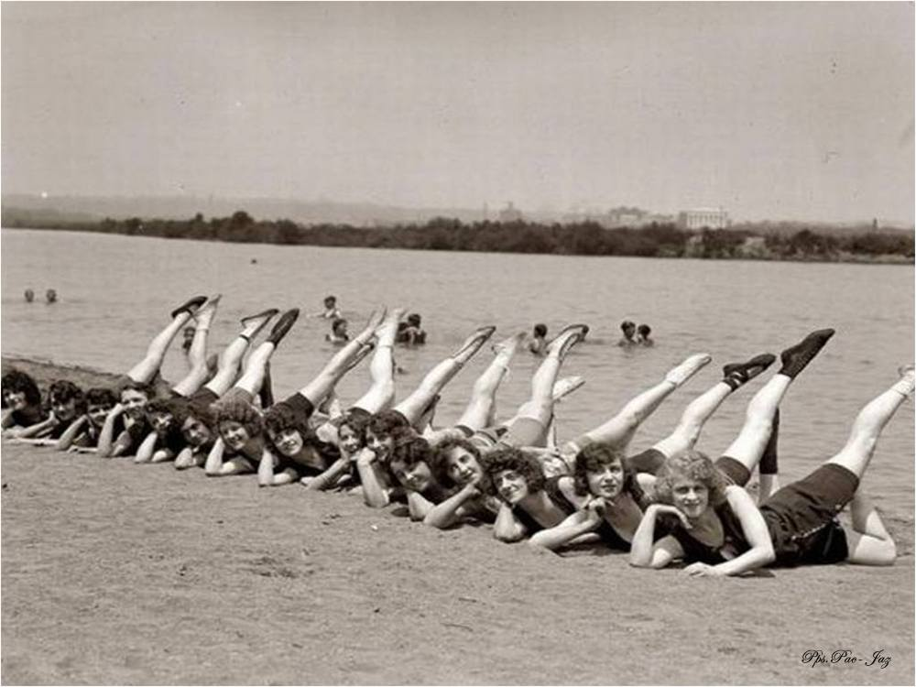
1909

Slide 36
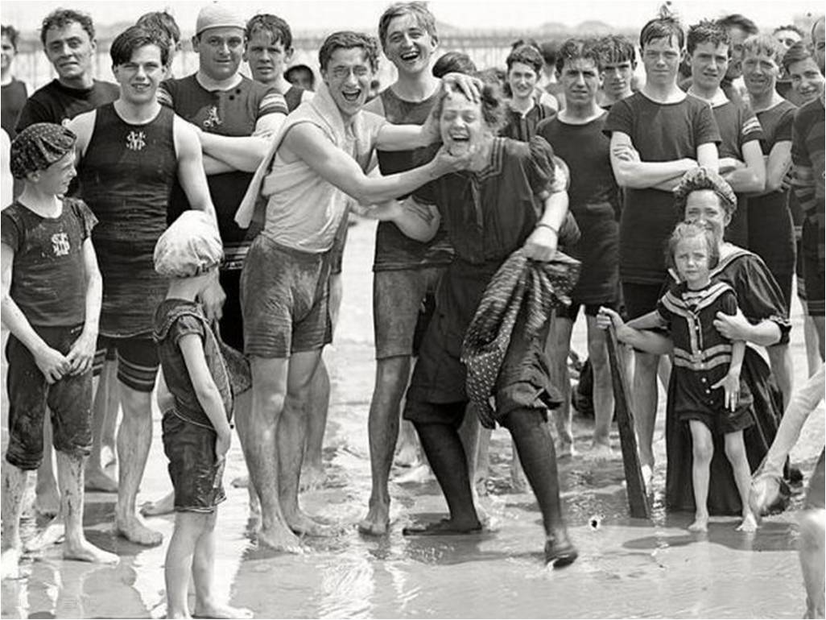
1916
Pps.Pac-Jaz

Slide 37
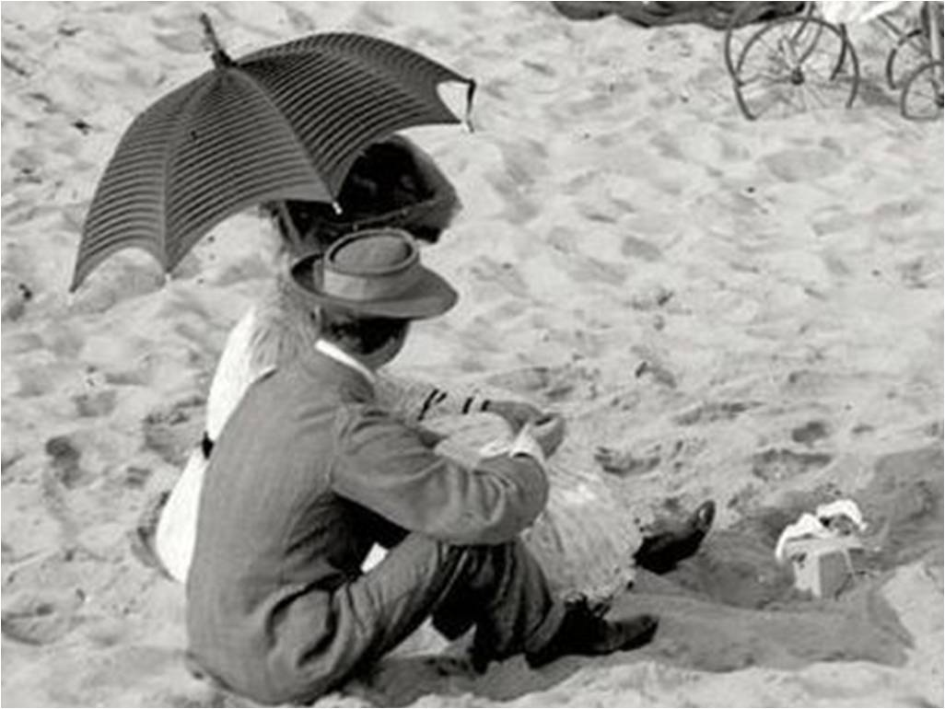
1908
Pps.Pac-Jaz

Slide 38
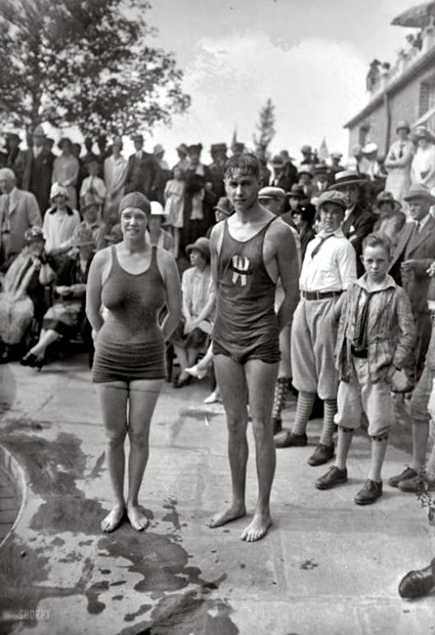
1919
Pps.Pac-Jaz

Slide 39
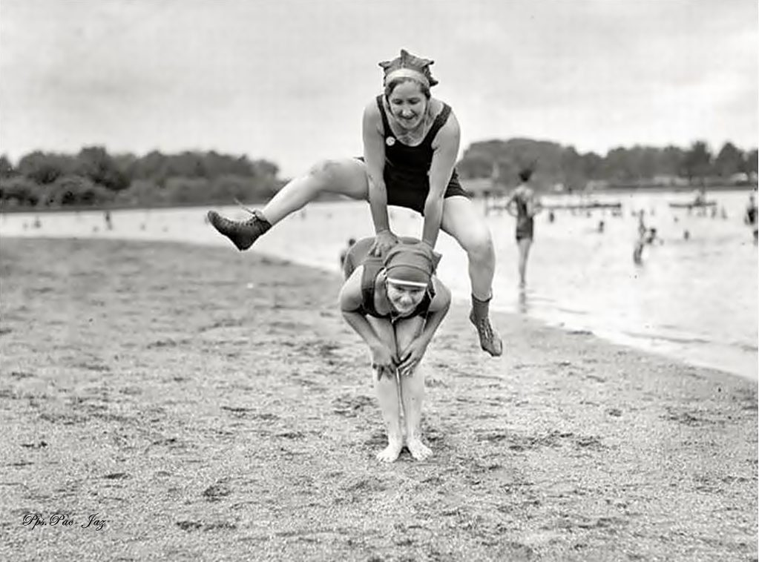
1919

Slide 40
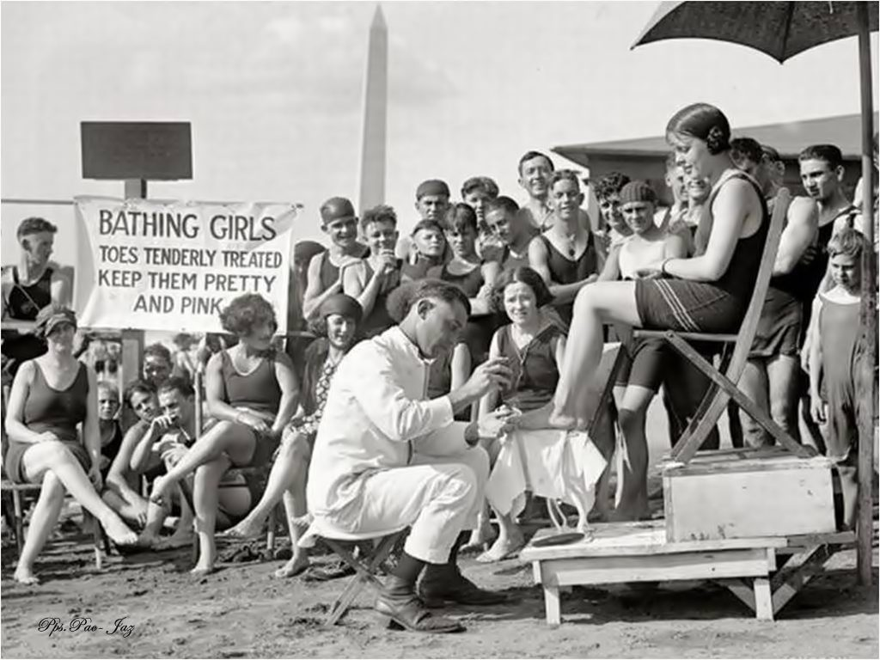
1916

Slide 41
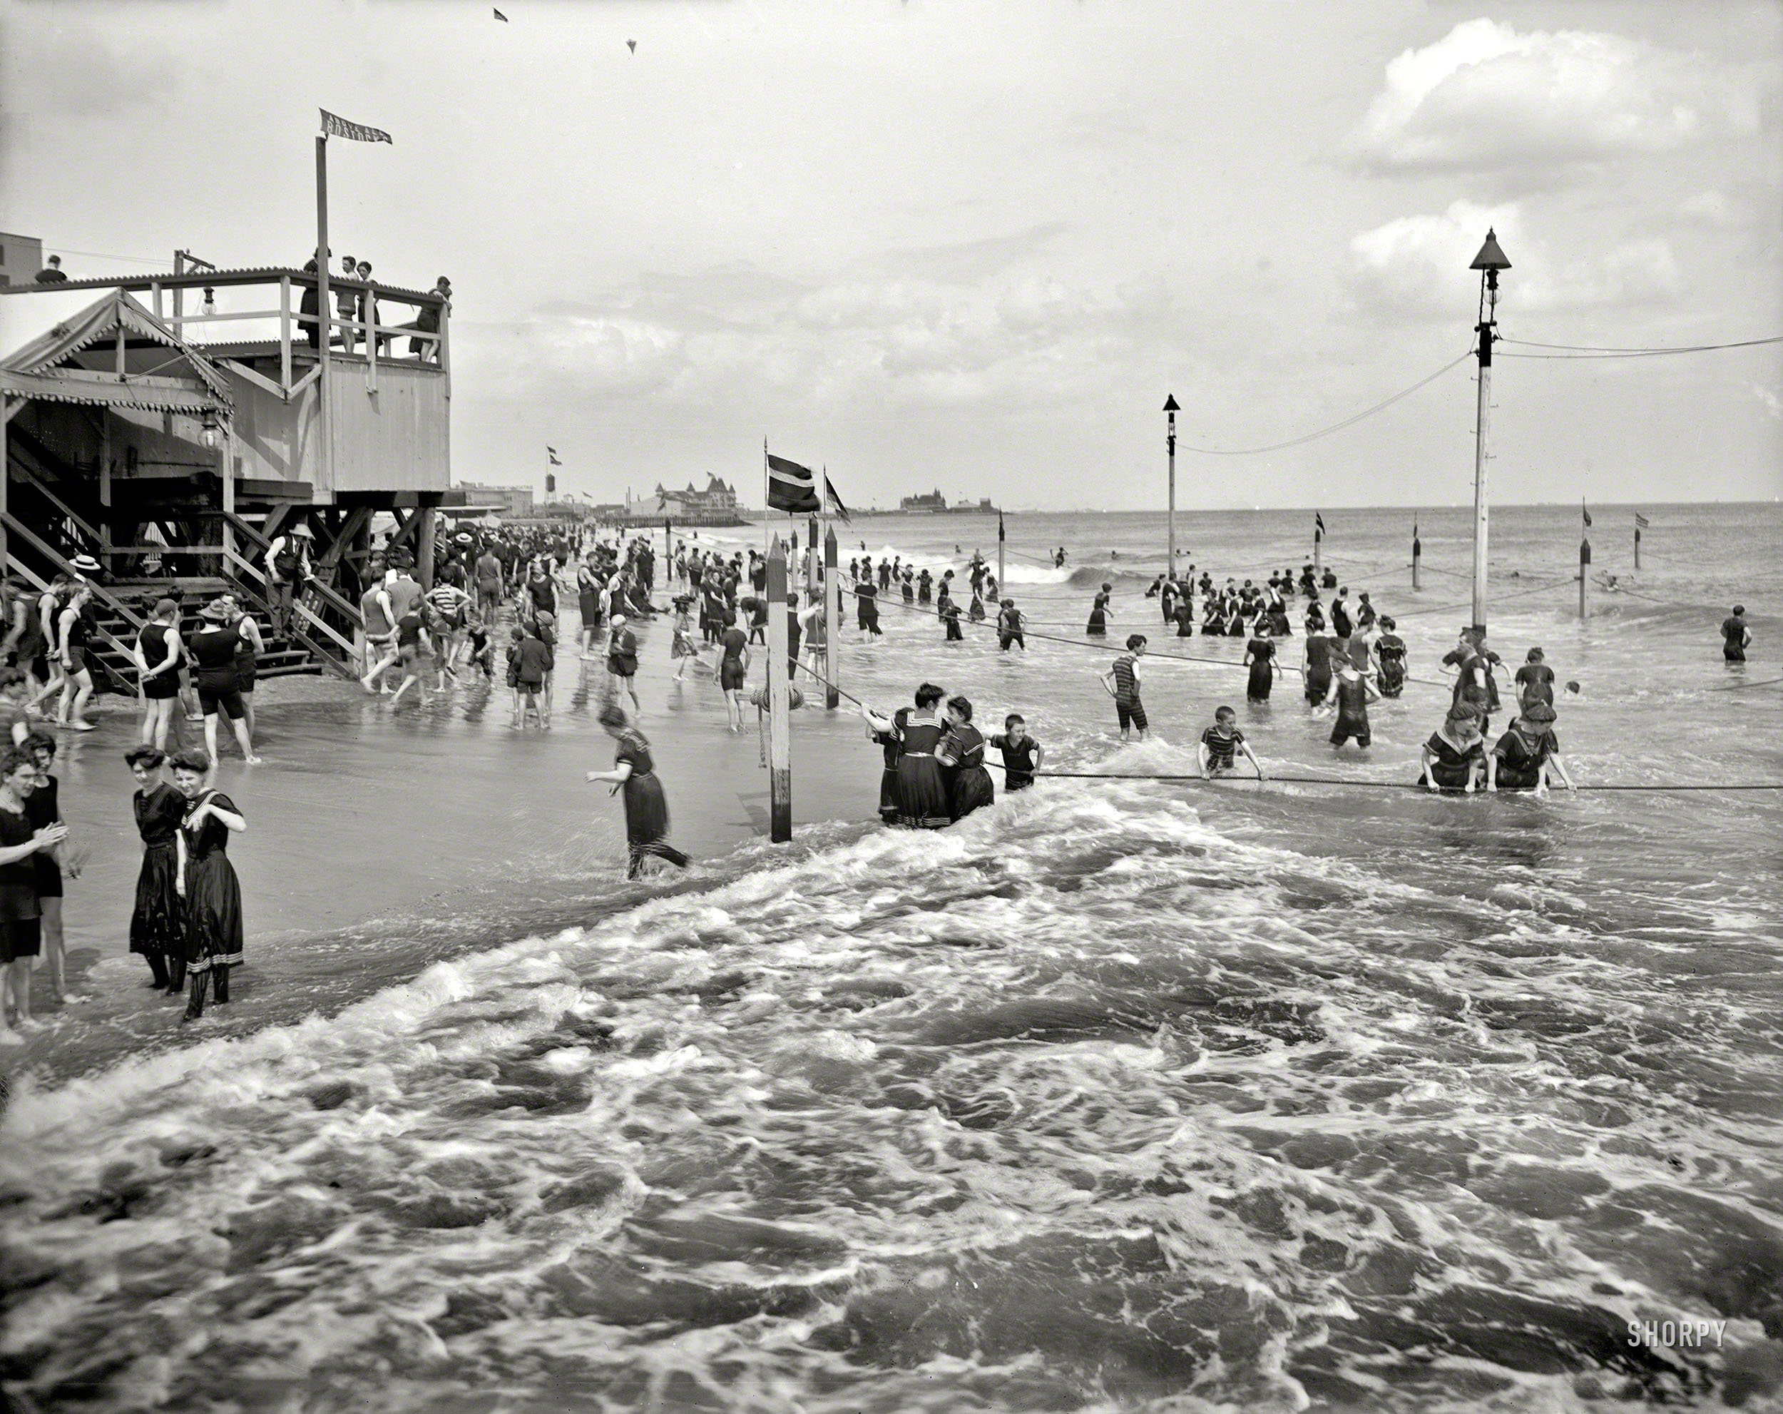
1906
Pps.Pac-Jaz

Slide 42
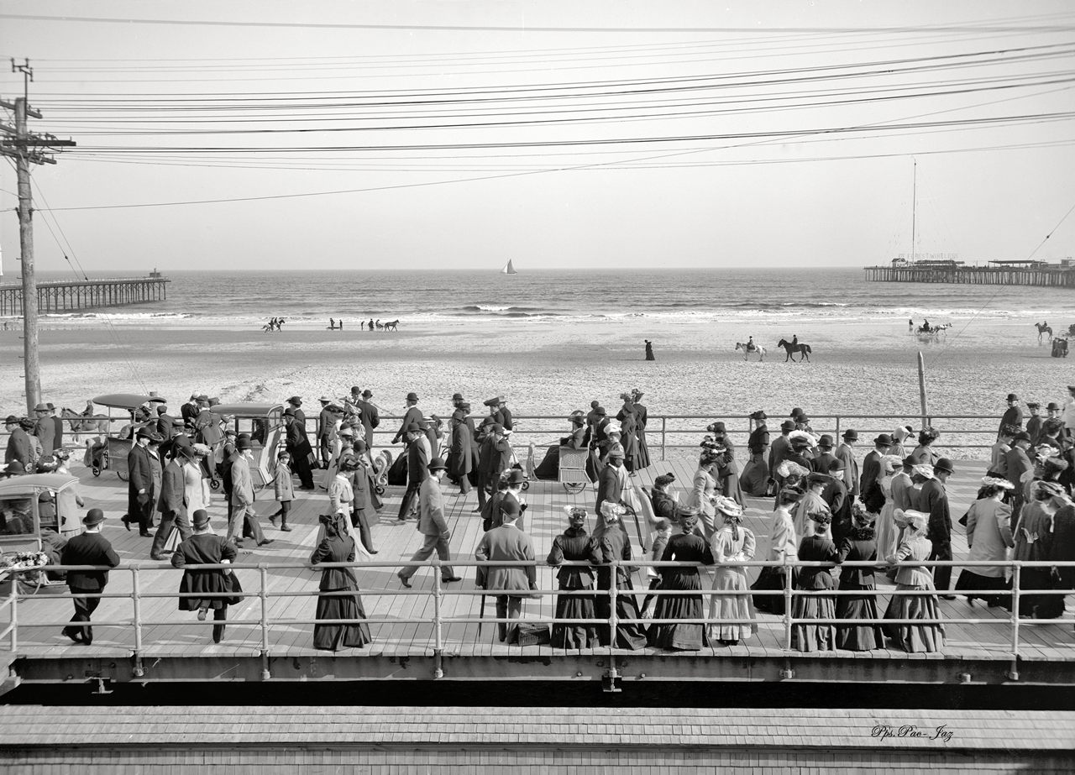
1905

Slide 43
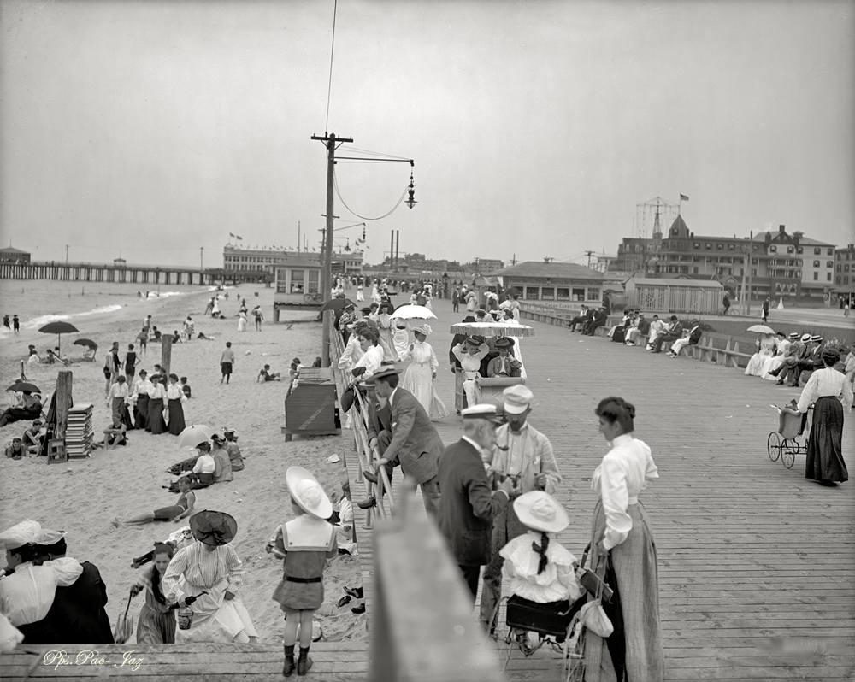
1905

Slide 44
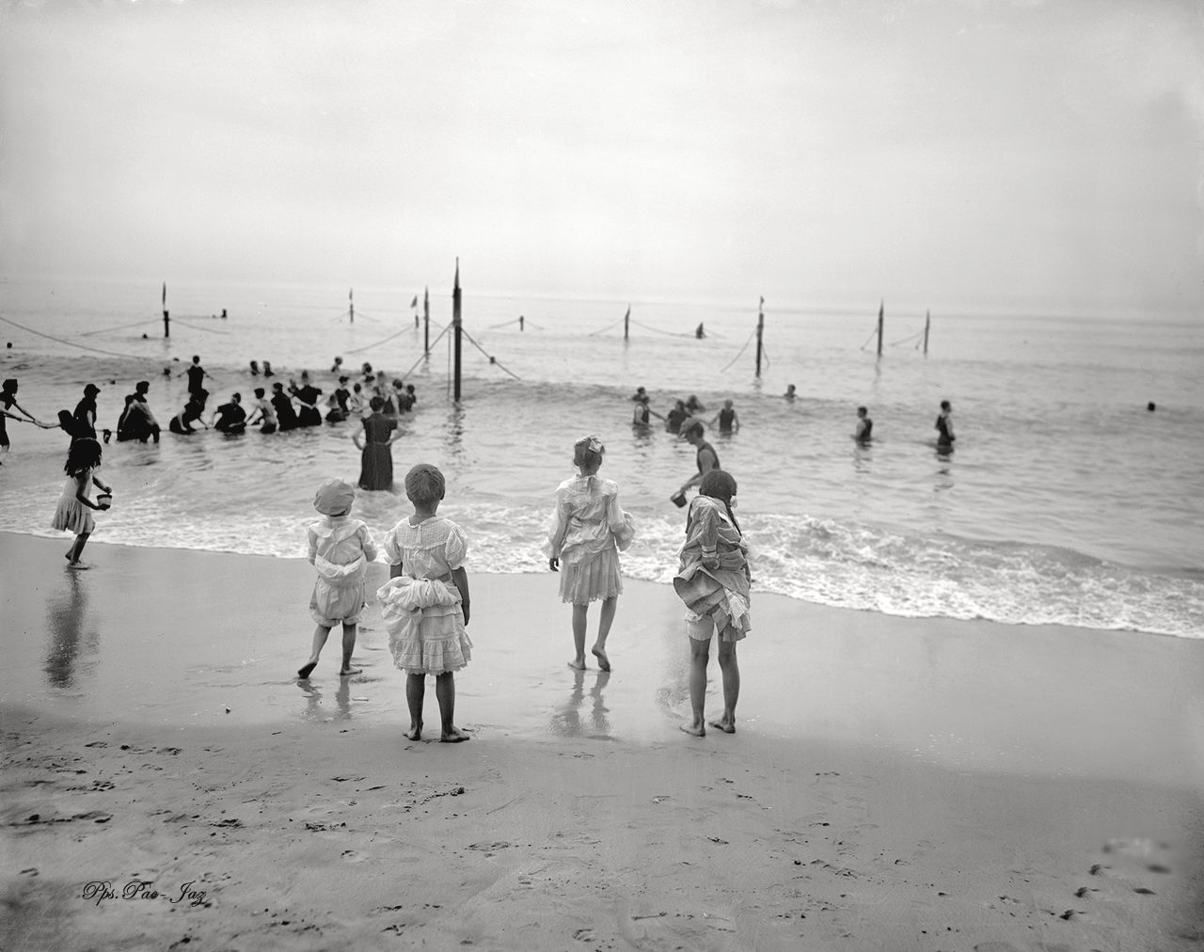
1905

Slide 45
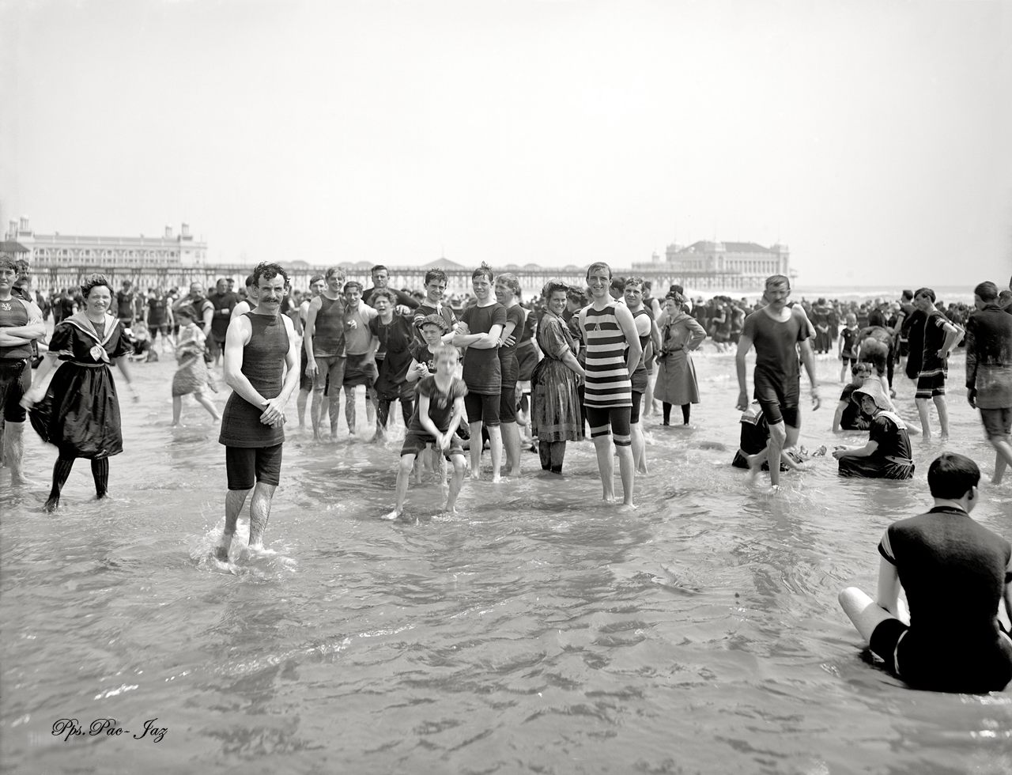
1906

Slide 46
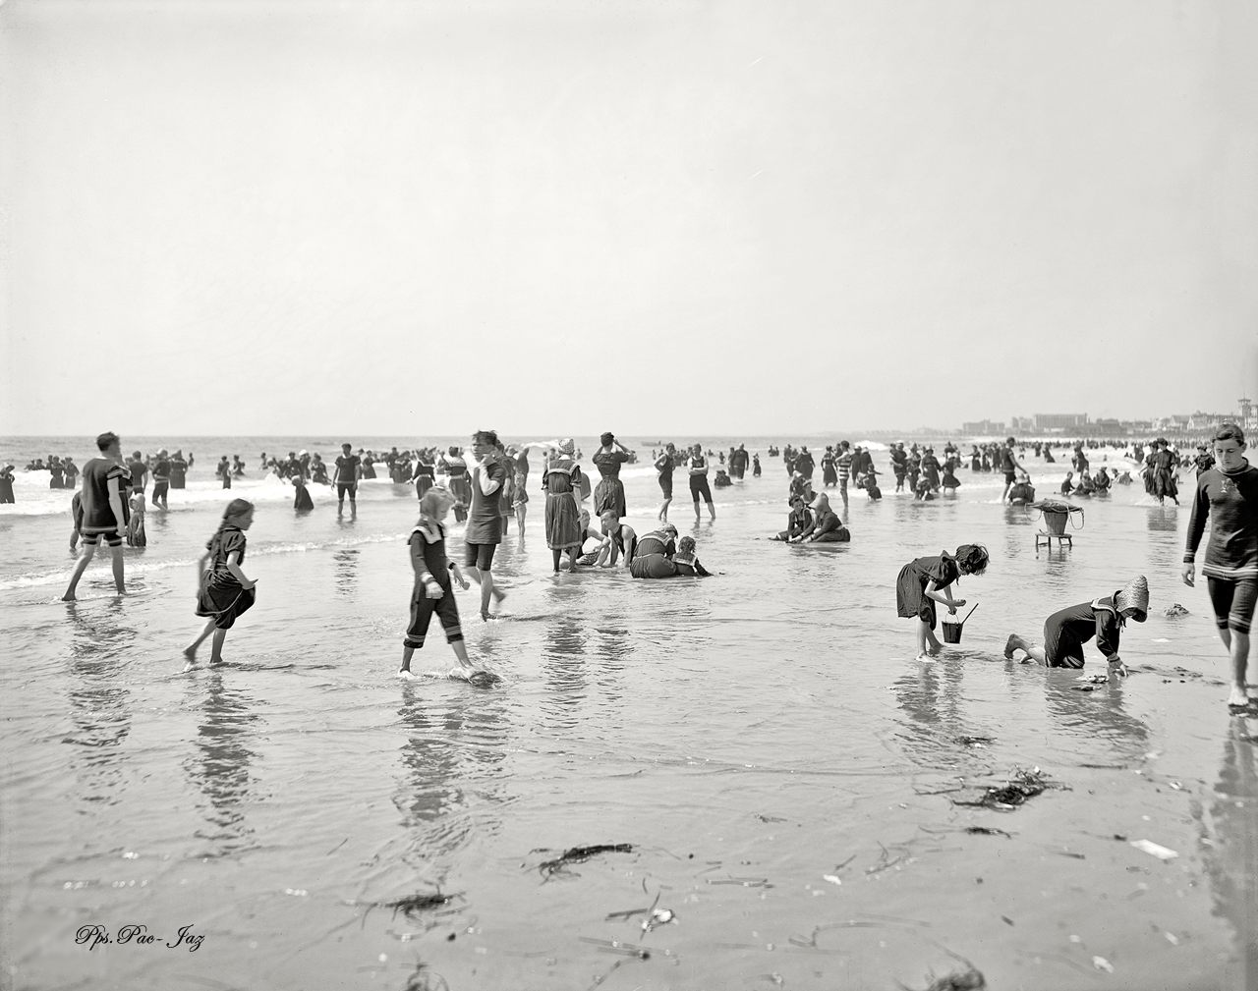
1906

Slide 47
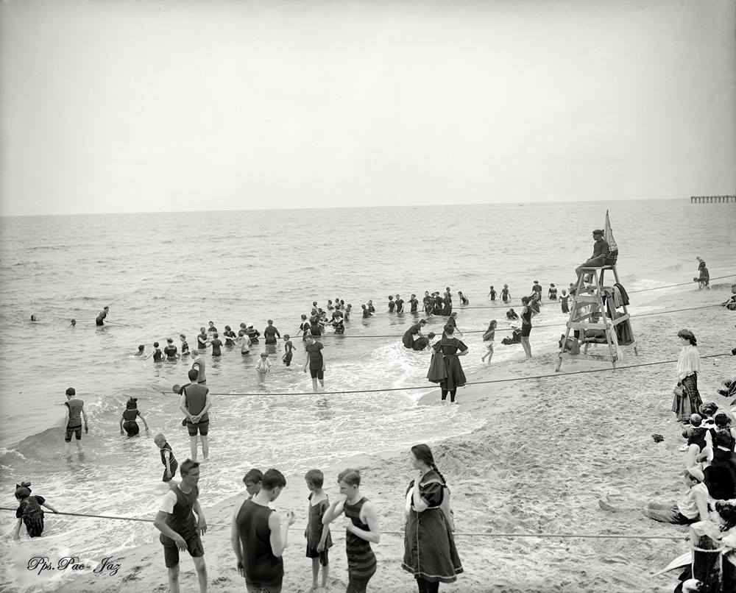
1905

Slide 48
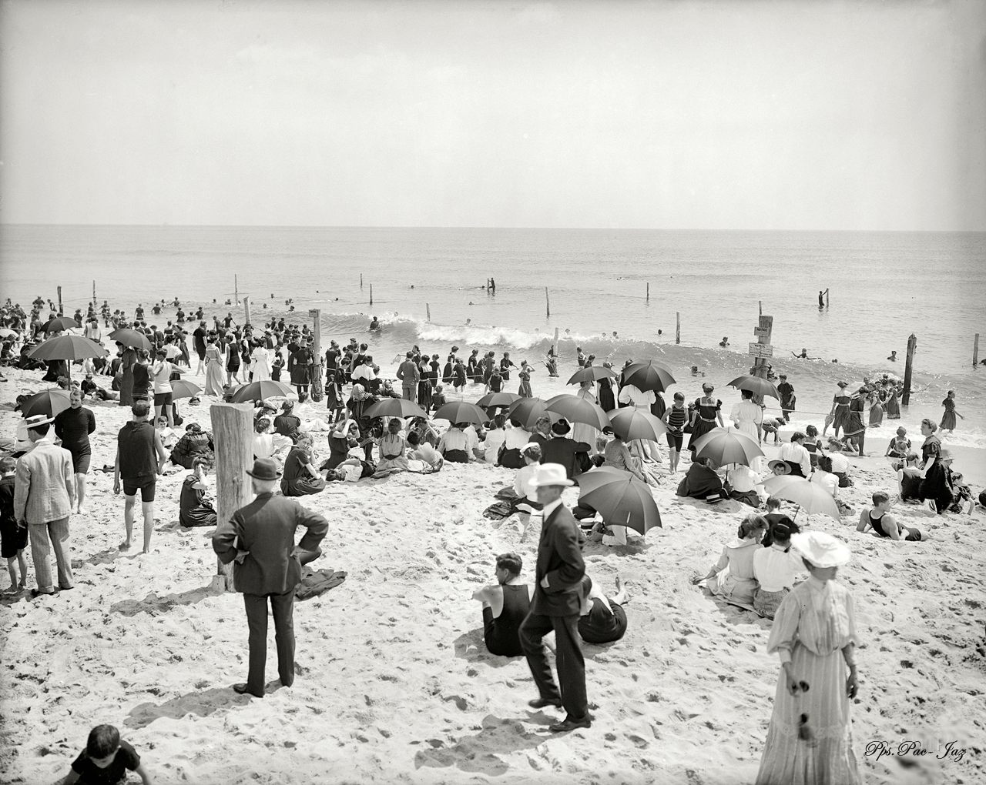
1906

Slide 49
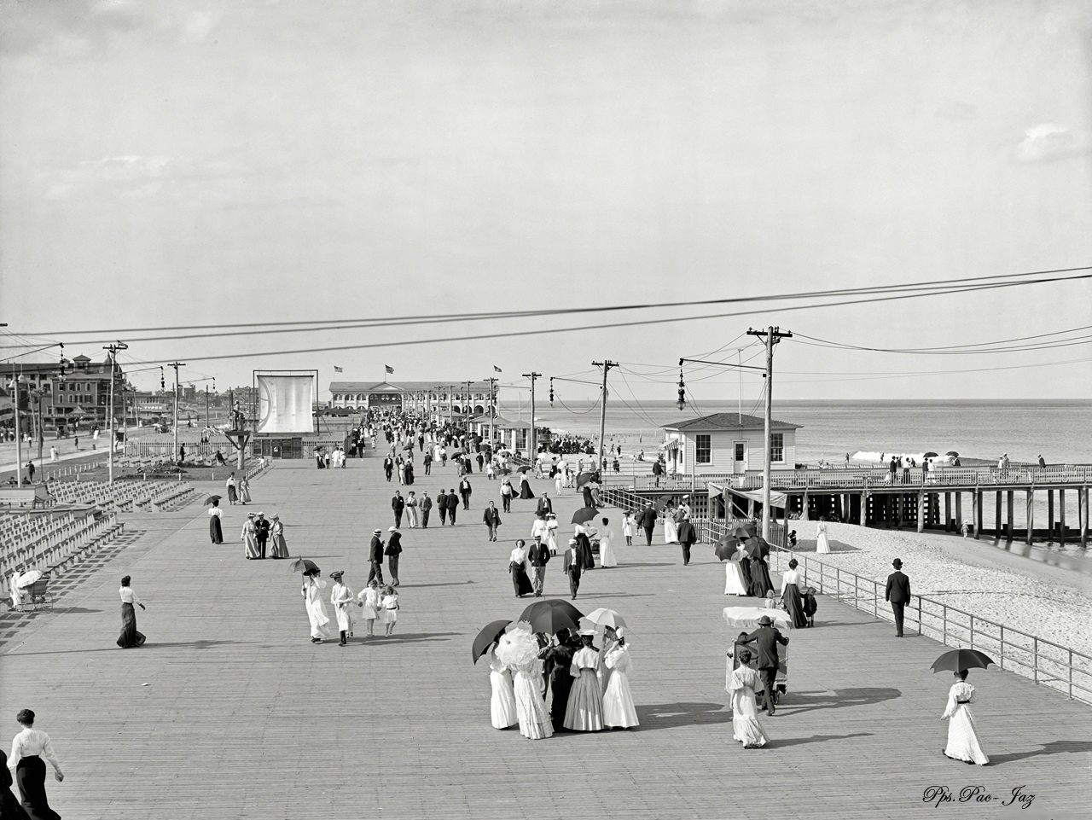
1905

Slide 50
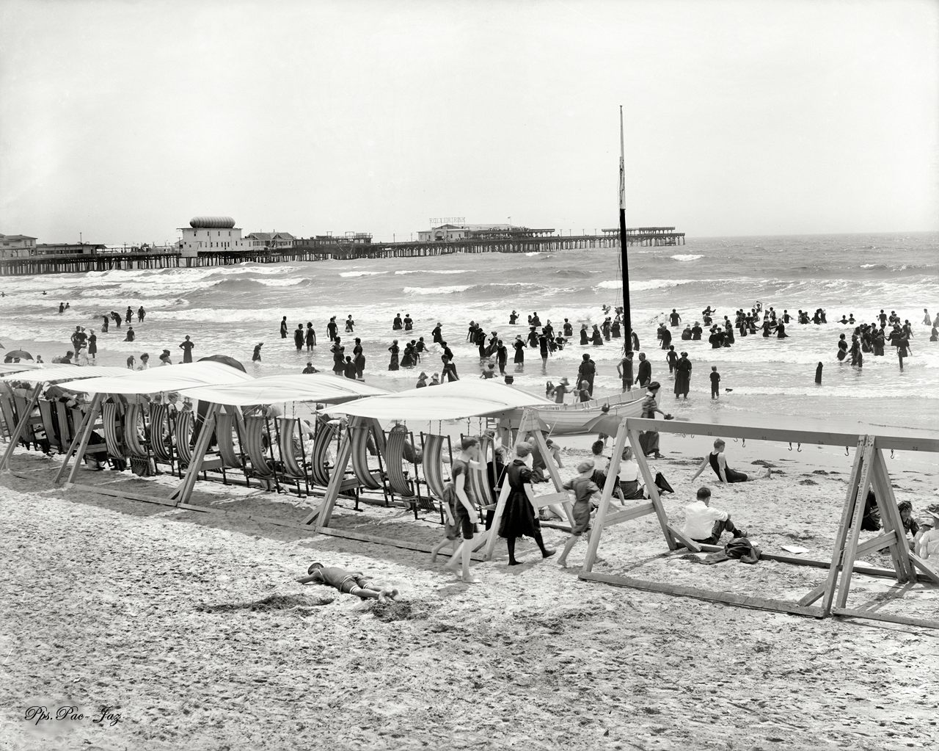
1906

Slide 51

1905

Slide 52

1906

Slide 53

1905

Slide 54

1908

Slide 55

1910

Slide 56

1917

Slide 57

1906

Slide 58


1905

Slide 59

1906

Slide 60

1906

Slide 61

1906

Slide 62

1906

Slide 63

1920

Slide 64

1906

Slide 65

1906

Slide 66

1920

Slide 67

1922

Slide 68

1922

Slide 69

1922

Slide 70

1922

Slide 71

Pps.Pac-Jaz
1920

Slide 72

1922

Slide 73

1922

Slide 74

1922

Slide 75

Con el paso de los años comienza el descoque
1940

Slide 76

1940

Slide 77

1940

Slide 78

2012 - díganos si notan alguna diferencia

Slide 79

Francisco del OlmoJazmín
2013

Slide 80




Accede a la sección que desees desde aquí:
PPS Exclusivos
Dedicatorias | Fechas Especiales | Graciosos | Historia y arte | Lugares | Musicales
Naturaleza y Ciencias | Política | Reflexión | Religiosos | Románticos | Salud
Si deseas recibir pps periódicamente en tu correo electrónico subscríbete aquí:

